Slide 1
t – SNE METODO PRISTATYMAS
Ugnė Kniukštaitė, Simona Gelžinytė, Rugilė Bagdonaitė
Duomenų mokslas, 3 kursas

Slide 2
Turinys
t – SNE metodo pristatymas:
Pavadinimo iššifravimas ir pagrindinės algoritmo idėjos pristatymas.
Tinkami duomenys algoritmui.
Matematinis algoritmo veikimas.
„Žmogiškas“ algoritmo paaiškinimo veikimas su pavyzduku.
Hiperparametrai ir jų svarba.
Efektyvus algoritmo panaudojimas ir pastabos.
Palyginimas su PCA.
Realūs panaudojimo pavyzdžiai.
Privalumai ir trūkumai
Modifikacijos
Pritaikymas turimiems duomenims
2

Slide 3
t – SNE METODAS

Slide 4
Kas jis toks?
t-SNE yra 2008 m. pristatytas netiesinis dimensijos mažinimo ir vizualizavimo metodas, kuris mažesnės dimensijos erdvėje siekia išsaugoti kiekvieno taško kaimynus (orientuotas į vidinės struktūros išsaugojimą).
Algoritmas gali prisitaikyti prie pagrindinių duomenų ir skirtinguose regionuose atlikti skirtingas transformacijas.
Jis neįtikėtinai lankstus, universalus ir patikimas algoritmas bei dažnai randantis struktūrą ten, kur kiti matmenų mažinimo algoritmai to padaryti negali.
Gali išsaugoti globalias duomenų struktūras – klasterius, gerai apibrėžtus ir gana tiksliai atskirtus.
Remiasi tikimybių pasiskirstymu su atsitiktiniu vaikščiojimu po kaimynystės grafus, kad būtų galima rasti duomenų struktūrą.
4

Slide 5
Pagrindinis algoritmo tikslas: tinkamai atvaizduoti artimus kaimynus mažesnėje dimensijoje

Slide 6
t – SNE: t - distributed stochastic neighbor embedding arba Sjudento paskirstymo stochastinis kaimyninis įterpimas

Slide 7
t-SNE algoritmo pavadinimo iššifravimas
Priešdėlis “t” buvo įvestas siekiant atskirti algoritmą, kuriame taškų panašumui mažo matmens erdvėje apskaičiuoti naudojamas ne Gauso, o t pasiskirstymas.
t pasiskirstymas turi ilgesnes uodegas nei Gauso pasiskirstymas, o didėjant imties dydžiui šis skirstinys panašėja į normalųjį.
Stochastic (lt. stochastinis) - tai reiškia procesą, kuriame dalyvauja duomenų imčių tikimybinis pasiskirstymas bei daugkartinis vykdymas su skirtingomis atsitiktinėmis sėklomis duos skirtingus rezultatus.
Neighbour (lt. kaimyninis) – labiausiai rūpinasi kaimyninių taškų atstumo išsaugojimu.
Embeding (lt. įterpimas) – duomenų išdėstymas mažesnioje dimensijoje.
Be to algoritmas yra iš neprižiūrimo mokymo klasės, kur mašina stengiasi surasti tendencijas, modelį, nežinant, kokia išvestis iš tikrųjų turi būti.
7

Slide 8
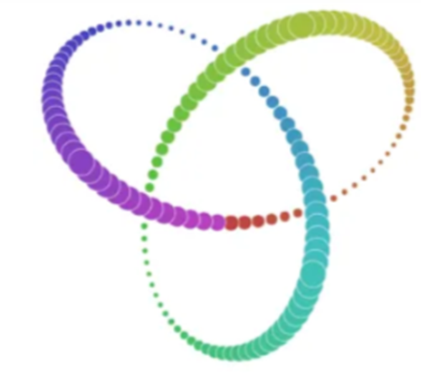
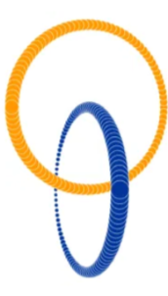
Kokiems duomenims tinka?
Algoritmas ypač naudingas duomenims, kurių stebimų požymių ir klasės ryšys nėra tiesinis ir kuriuos prastai atspindi kiti matmenų mažinimo metodai.
K. Erdem, „t-SNE clearly explained“, 2020.
8

Slide 9
Tinkami duomenys
Lengviausiai šį algoritmą yra naudoti skaitiniams duomenims. Galima taikyti ir kitų tipų duomenims, tačiau tokiais atvejais reikia būti atsargiems ir įsitikinti, kad naudojate tinkamą atstumo metriką.
Taip pat algoritmą reikia taikyti jau standartizuotiems duomenims.
Taigi, algoritmas tinka, kai nėra tiesinių sąryšių bei kai turime didelę dimensiją.
9

Slide 10
Paprasčiausias algoritmo paaiškinimas
Pirma yra apskaičiuojamos tikimybės tarp taškų, kurios atspindi taškų panašumą. Taškai mažesniose dimensijos atidedami tol, kol pasiekiama mažiausia Kulbako - Leiblerio divergencija. Ši divergencija gali būti laikoma atstumu, kaip vienas tikimybių pasiskirstymas skiriasi nuo kito, tai yra didesnės ir mažesnės dimensijos tikimybių pasiskirstymas.
Klausimai, kurie gali iškilti:
Kaip apskaičiuojamos tikimybės?
Kas yra Kulbako – Leiblerio divergencija?
10

Slide 11
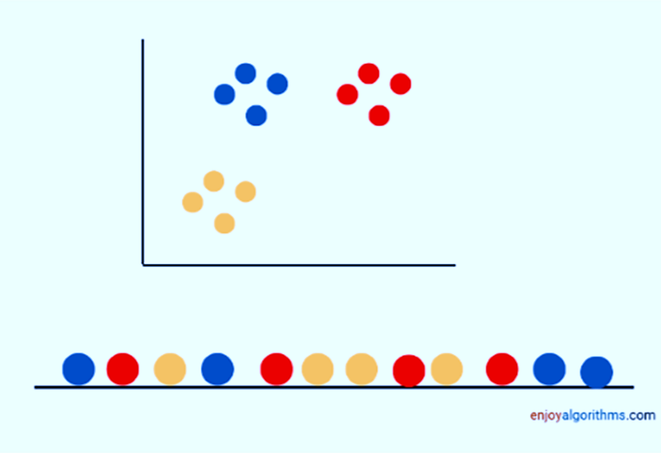
Vaizdinis algoritmo paaiškinimas
Tarkime turime taškus 2D erdvėje ir juos norime suprojektuoti į 1D erdvę. Bet kaip turimus taškus atidedame į norimą dimensiją, jų padėti keisime atsižvelgiant į taškų panašumą.
H. Agarwal, „t – SNE (t – Distributed Stochastic Neighbor Embedding) Algorithm“, enjoy algorithms, https://www.enjoyalgorithms.com/blog/tsne-algorithm-in-ml
11

Slide 12
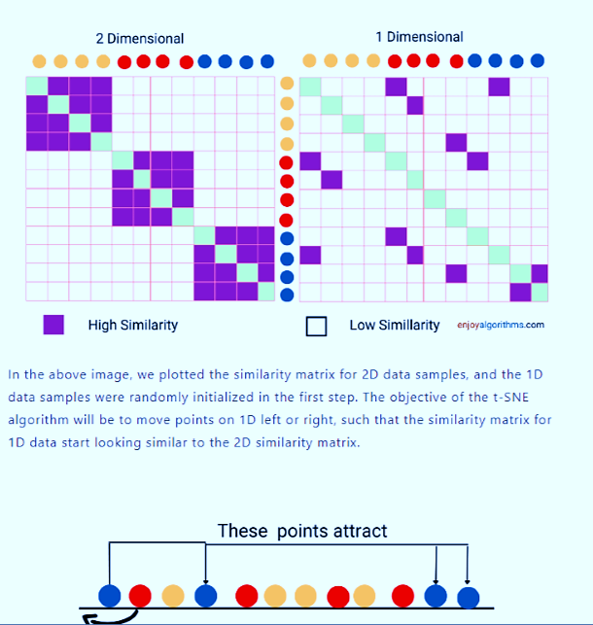
Vaizdinis algoritmo paaiškinimas
Matome, jog 2D dimensijos panašumų matrica skiriasi nuo vienos dimensijos panašumų matricos. Galutiniame variante turėtumėme gauti vienos dimensijos panašumų matricą labai panašią į pradinės dimensijos. Taškų padėtis bus keičiama pagal panašumų matricą.
H. Agarwal, „t – SNE (t – Distributed Stochastic Neighbor Embedding) Algorithm“, enjoy algorithms, https://www.enjoyalgorithms.com/blog/tsne-algorithm-in-ml
12

Slide 13
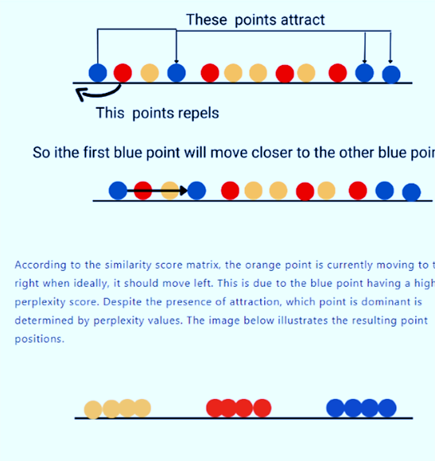
Galime įsivaizduoti, jog taškus jungia įvairaus įtempimo spyruoklės. Stiprės spyruoklės jungia artimesnius taškus, o mažiau įtemptus tolimesnius kaimynus. Ir tada spyruoklės pradeda stumti arba pritraukti taškus
H. Agarwal, „t – SNE (t – Distributed Stochastic Neighbor Embedding) Algorithm“, enjoy algorithms, https://www.enjoyalgorithms.com/blog/tsne-algorithm-in-ml
13

Slide 14
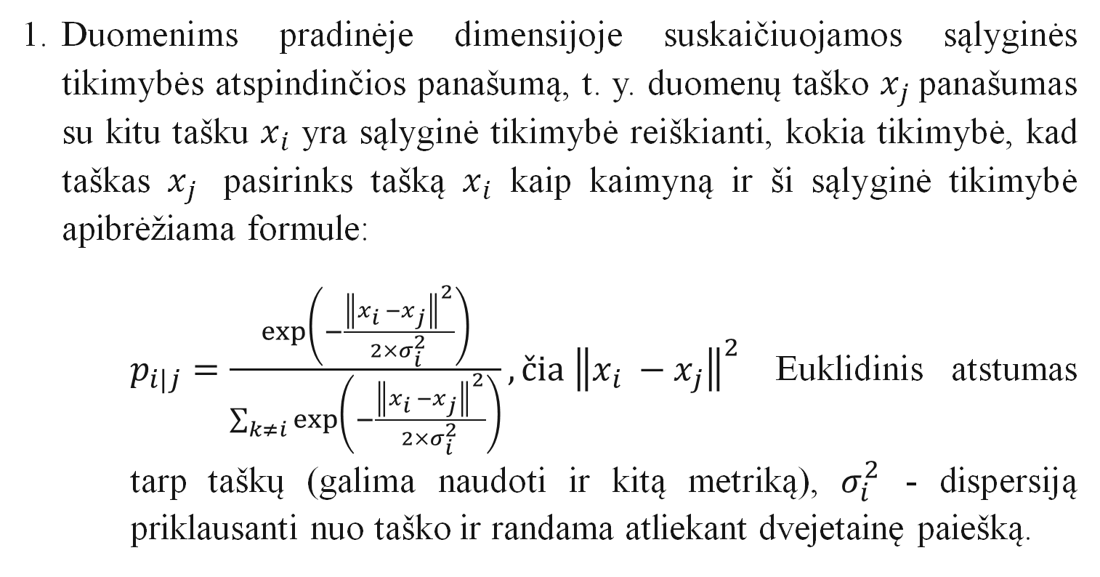
Detalesnis algoritmo veikimas
Duomenims pradinėje dimensijoje suskaičiuojamos sąlyginės tikimybės atspindinčios panašumą, t. y. duomenų taško $x_{j}$panašumas su kitu tašku $x_{i}$ yra sąlyginė tikimybė reiškianti, kokia tikimybė, kad taškas $x_{j}$ pasirinks tašką $x_{i}$ kaip kaimyną ir ši sąlyginė tikimybė apibrėžiama formule:
$p_{i|j}=\frac{exp⁡\left(−\frac{{\left\|x_{i} −x_{j}\right\|}^{2}}{2×σ_{i}^{2}}\right)}{\sum_{k≠i}{exp⁡\left(−\frac{{\left\|x_{i} −x_{j}\right\|}^{2}}{2×σ_{i}^{2}}\right)}}, čia {\left\|x_{i} −x_{j}\right\|}^{2}$ Euklidinis atstumas tarp taškų (galima naudoti ir kitą metriką), $σ_{i}^{2}$ - dispersiją priklausanti nuo taško ir randama atliekant dvejetainę paiešką.
14

Slide 15
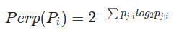
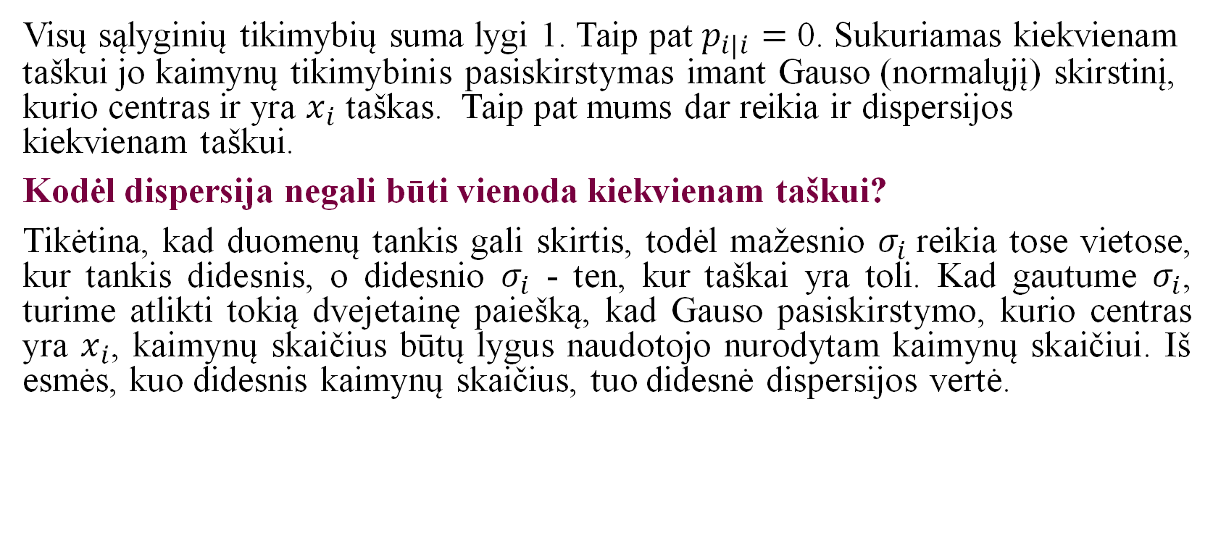
Detalesnis algoritmo veikimas
Visų sąlyginių tikimybių suma lygi 1. Taip pat $p_{i|i}=$ 0. Sukuriamas kiekvienam taškui jo kaimynų tikimybinis pasiskirstymas imant Gauso (normalųjį) skirstinį, kurio centras ir yra $x_{i}$ taškas. Taip pat mums dar reikia ir dispersijos kiekvienam taškui.
Kodėl dispersija negali būti vienoda kiekvienam taškui?
Tikėtina, kad duomenų tankis gali skirtis, todėl mažesnio $σ_{i}$reikia tose vietose, kur tankis didesnis, o didesnio $σ_{i}$ - ten, kur taškai yra toli. Kad gautume $σ_{i}$, turime atlikti tokią dvejetainę paiešką, kad Gauso pasiskirstymo, kurio centras yra $x_{i}$, kaimynų skaičius būtų lygus naudotojo nurodytam kaimynų skaičiui. Iš esmės, kuo didesnis kaimynų skaičius, tuo didesnė dispersijos vertė.
, čia laipsnio rodiklyje esantys reiškinys yra vadinimas entropija.
15

Slide 16
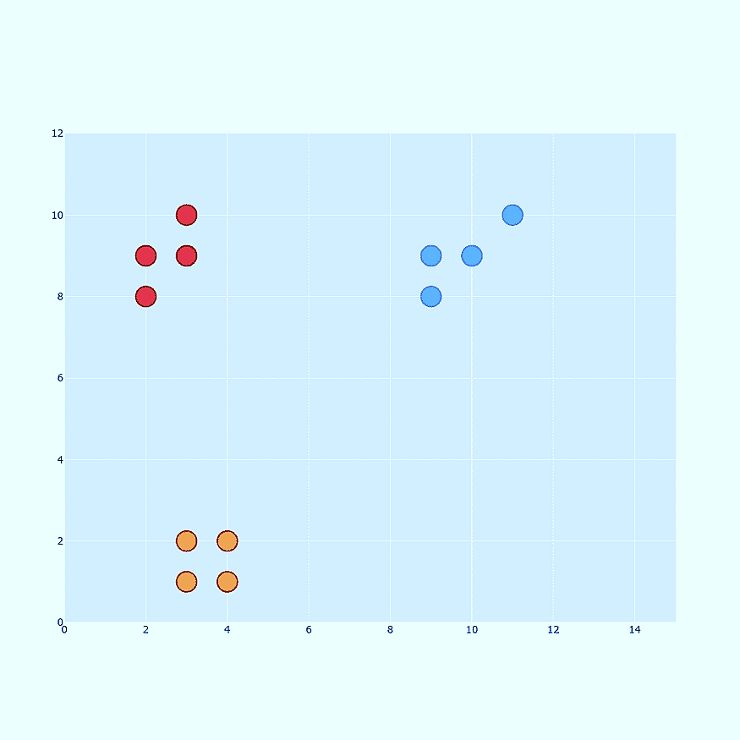
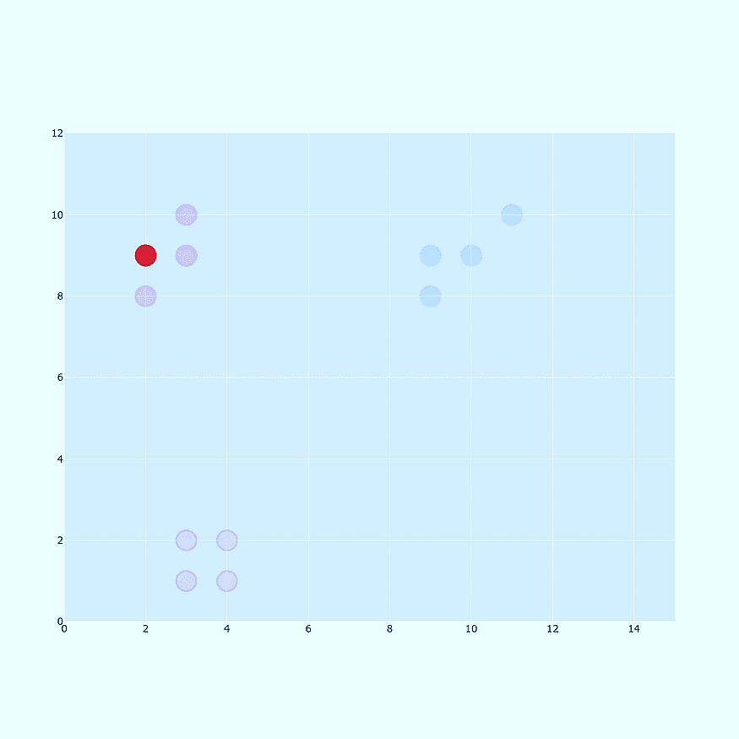
H. Agarwal, t – SNE (t – Distributed Stochastic Neighbor Embedding) Algorithm, enjoy algorithms, https://www.enjoyalgorithms.com/blog/tsne-algorithm-in-ml
16

Slide 17
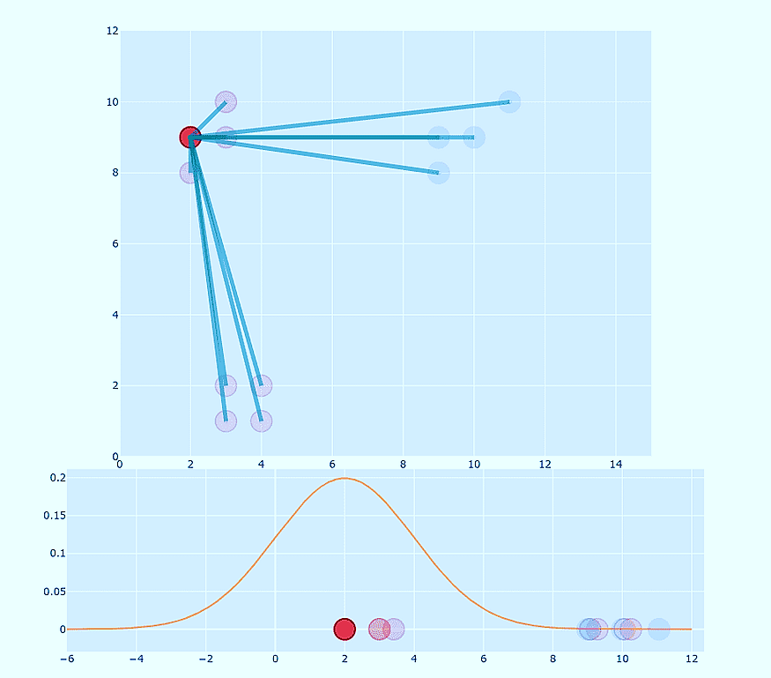
H. Agarwal, t – SNE (t – Distributed Stochastic Neighbor Embedding) Algorithm, enjoy algorithms, https://www.enjoyalgorithms.com/blog/tsne-algorithm-in-ml
17

Slide 18
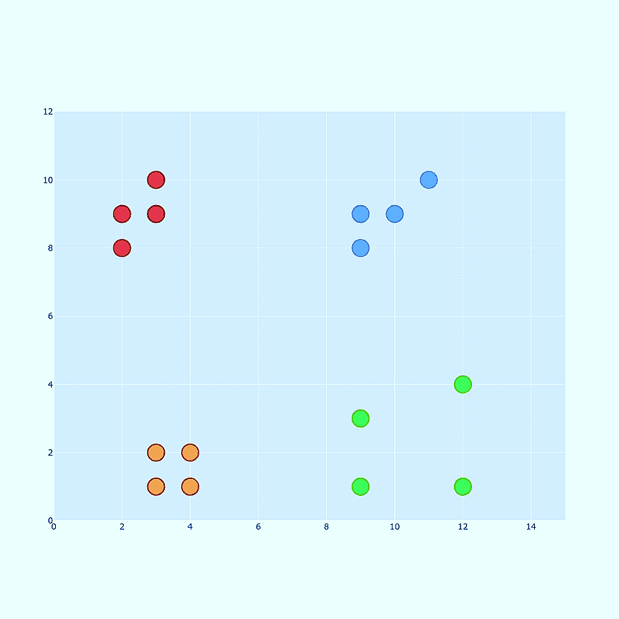
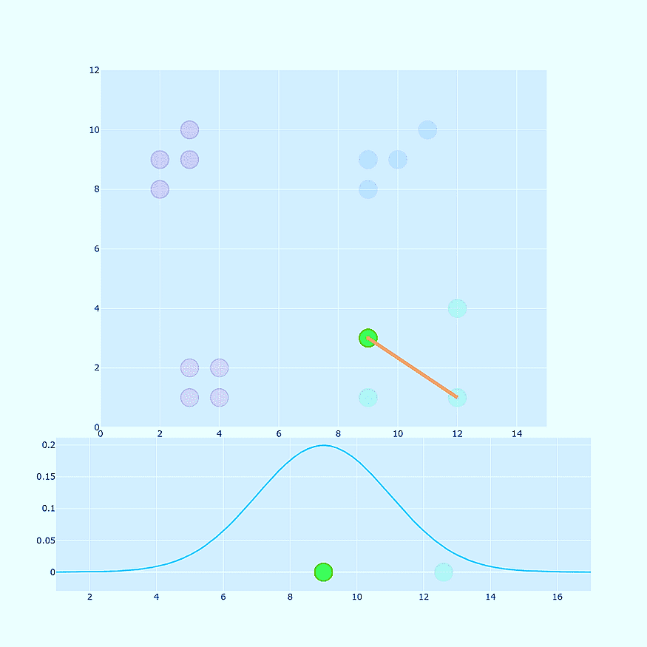
H. Agarwal, t – SNE (t – Distributed Stochastic Neighbor Embedding) Algorithm, enjoy algorithms, https://www.enjoyalgorithms.com/blog/tsne-algorithm-in-ml
18

Slide 19
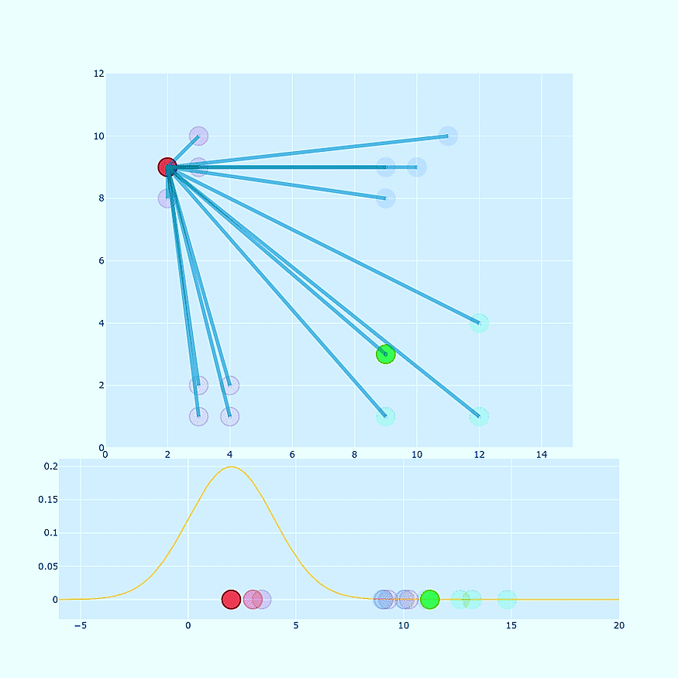
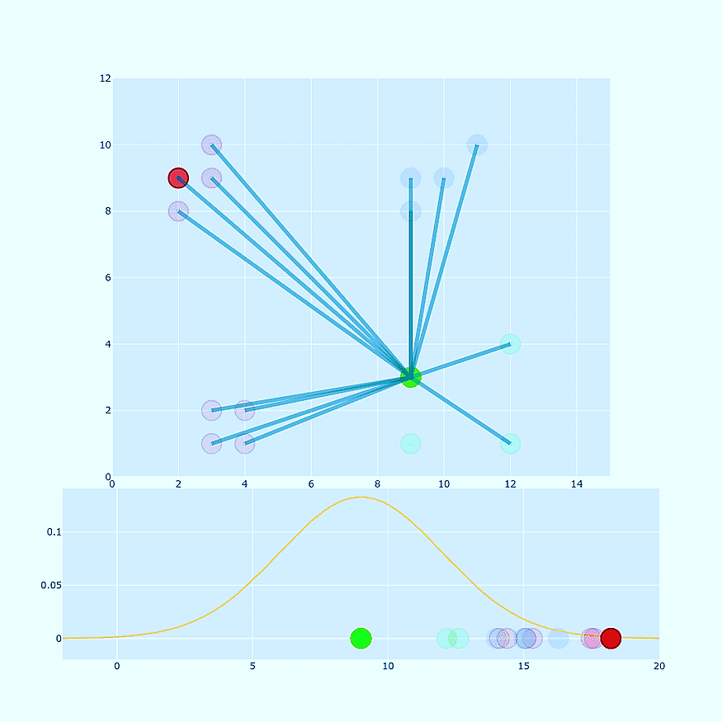
Taškui kaimynų skaičius didesnis
Kaimynų skaičius mažesnis, kreivė gavosi plokštesnė
H. Agarwal, t – SNE (t – Distributed Stochastic Neighbor Embedding) Algorithm, enjoy algorithms, https://www.enjoyalgorithms.com/blog/tsne-algorithm-in-ml
19

Slide 20
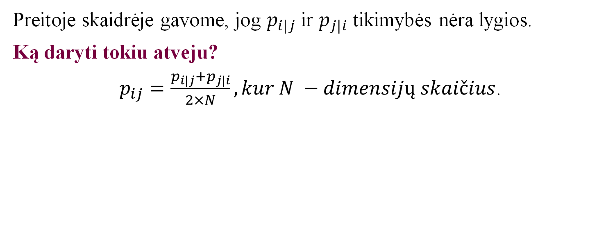
Detalesnis algoritmo veikimas
Preitoje skaidrėje gavome, jog $p_{i|j}$ ir $p_{j|i}$tikimybės nėra lygios.
Ką daryti tokiu atveju?
$p_{ij}=\frac{p_{i|j}+p_{j|i}}{2×N}, kur N −dimensijų skaičius$.
20

Slide 21
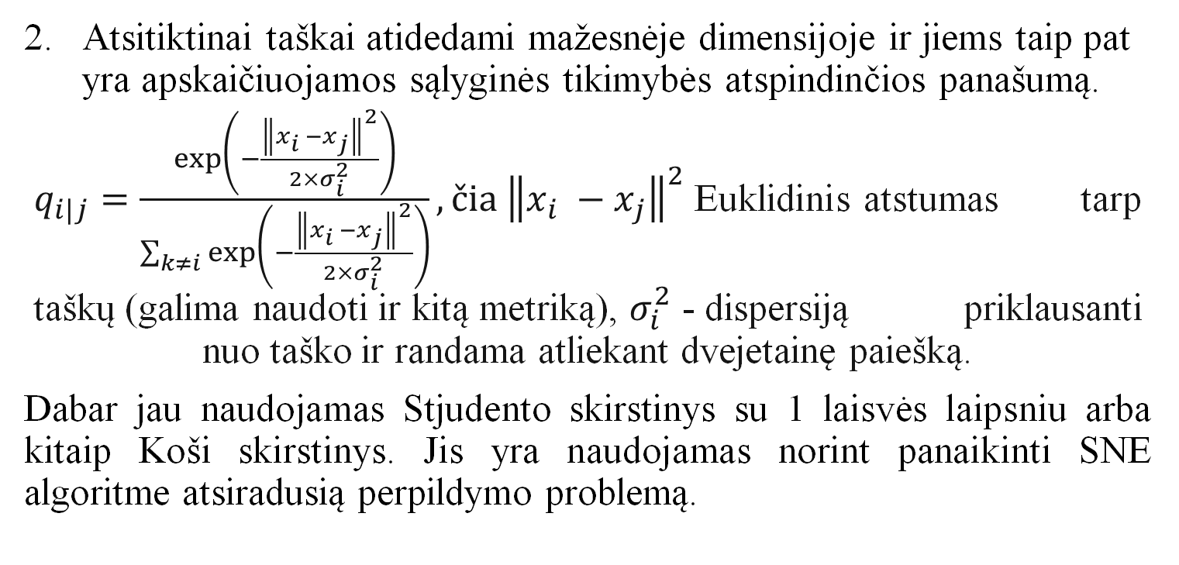
Detalesnis algoritmo veikimas
Atsitiktinai taškai atidedami mažesnėje dimensijoje ir jiems taip pat yra apskaičiuojamos sąlyginės tikimybės atspindinčios panašumą.
$q_{i|j}=\frac{exp⁡\left(−\frac{{\left\|x_{i} −x_{j}\right\|}^{2}}{2×σ_{i}^{2}}\right)}{\sum_{k≠i}{exp⁡\left(−\frac{{\left\|x_{i} −x_{j}\right\|}^{2}}{2×σ_{i}^{2}}\right)}}, čia {\left\|x_{i} −x_{j}\right\|}^{2}$ Euklidinis atstumas tarp taškų (galima naudoti ir kitą metriką), $σ_{i}^{2}$ - dispersiją priklausanti nuo taško ir randama atliekant dvejetainę paiešką.
Dabar jau naudojamas Stjudento skirstinys su 1 laisvės laipsniu arba kitaip Koši skirstinys. Jis yra naudojamas norint panaikinti SNE algoritme atsiradusią perpildymo problemą.
21

Slide 22
Perpildymo problema
Perpildymo problema atsiranda tada, kai atstumas tarp klasterių yra didelis, palyginti su atstumu tarp klasterio taškų. Dėl to prarandama klasterio taškų skiriamoji geba.
Perpildymo problema kyla dėl to, nes didesnės dimensijos kūnas paprastai yra talpesnis už mažesnės dimensijos kūną, todėl mažinant matmenis, taškai tampa perpildyti, tampa nebeįmanoma išsaugoti atstumus tarp taškų.
Nėra pakankamai vietos visiems kaimynams sutalpinti.
Tai viena didžiausių SNE problemų.
22

Slide 23
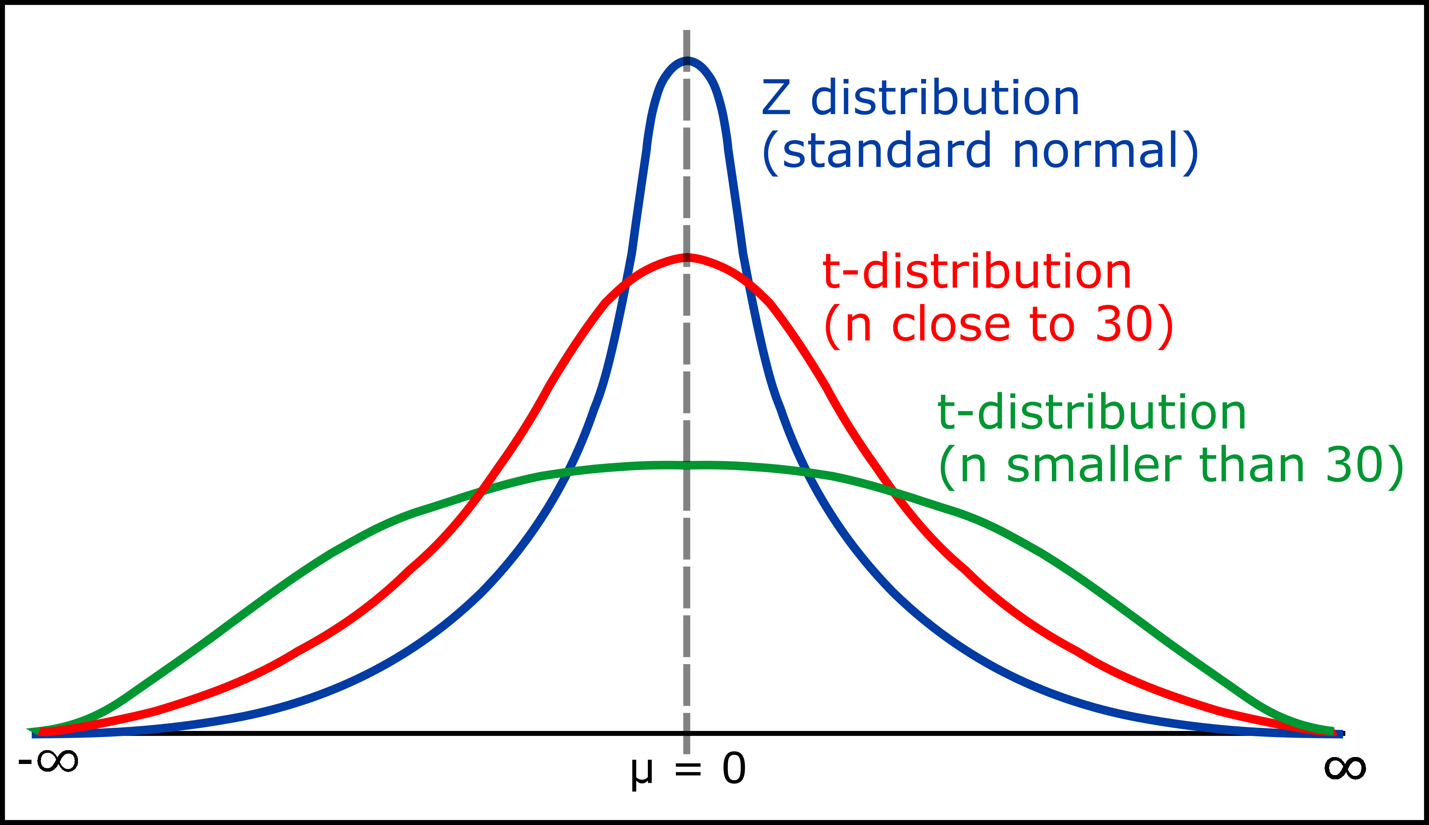
Perpildymo problema - sprendimas
Sumažintoje dimensijoje sąlygines tikimybes skaičiuoti pasitelkiama naudojant Stjudento skirstinį ne normalųjį, nes t skirstinys turi sunkesnę uodegą, kurioje geriau gali sutilpti taškai.
GeeksforGeeks, Student’s t-distribution in Statistics, 2022, https://www.geeksforgeeks.org/students-t-distribution-in-statistics/
23

Slide 24
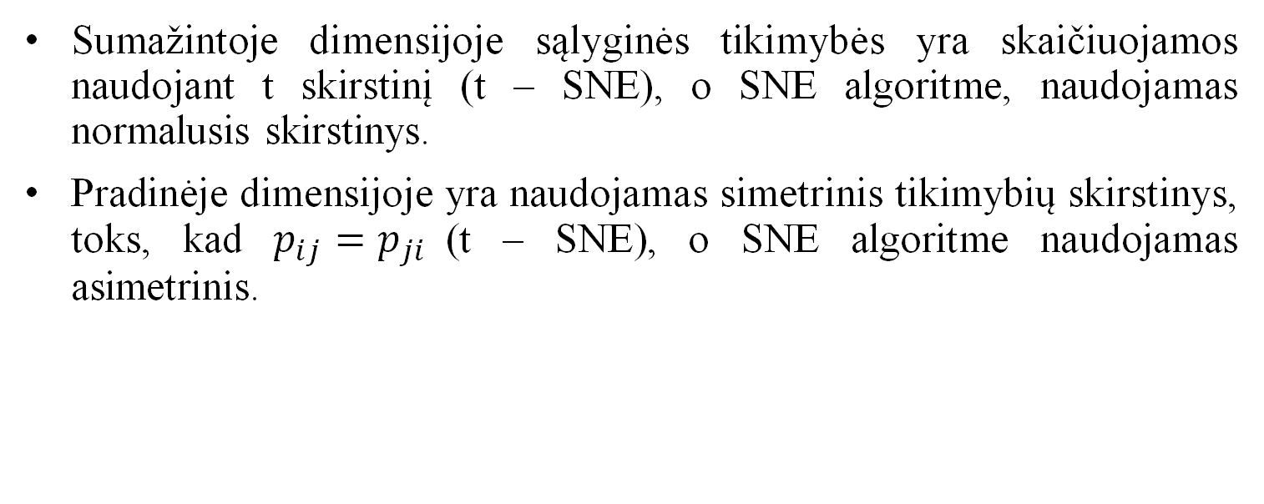
Kuo skiriasi t – SNE nuo SNE?
Sumažintoje dimensijoje sąlyginės tikimybės yra skaičiuojamos naudojant t skirstinį (t – SNE), o SNE algoritme, naudojamas normalusis skirstinys.
Pradinėje dimensijoje yra naudojamas simetrinis tikimybių skirstinys, toks, kad $p_{ij}=p_{ji}$(t – SNE), o SNE algoritme naudojamas asimetrinis.
24

Slide 25
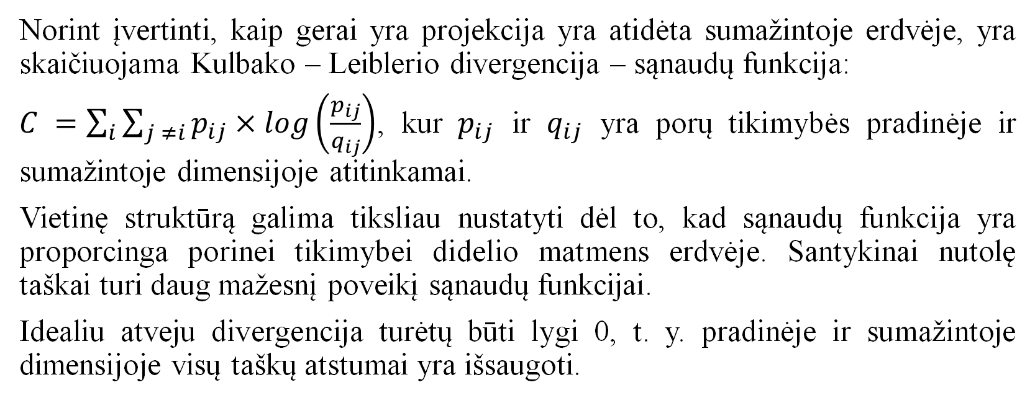
Gautos projekcijos įvertinimas
Norint įvertinti, kaip gerai yra projekcija yra atidėta sumažintoje erdvėje, yra skaičiuojama Kulbako – Leiblerio divergencija – sąnaudų funkcija:
$C =\sum_{i}{\sum_{j ≠i}{p_{ij}×log\left(\frac{p_{ij}}{q_{ij}}\right)}}$, kur $p_{ij}$ ir $q_{ij}$ yra porų tikimybės pradinėje ir sumažintoje dimensijoje atitinkamai.
Vietinę struktūrą galima tiksliau nustatyti dėl to, kad sąnaudų funkcija yra proporcinga porinei tikimybei didelio matmens erdvėje. Santykinai nutolę taškai turi daug mažesnį poveikį sąnaudų funkcijai.
Idealiu atveju divergencija turėtų būti lygi 0, t. y. pradinėje ir sumažintoje dimensijoje visų taškų atstumai yra išsaugoti.
25

Slide 26
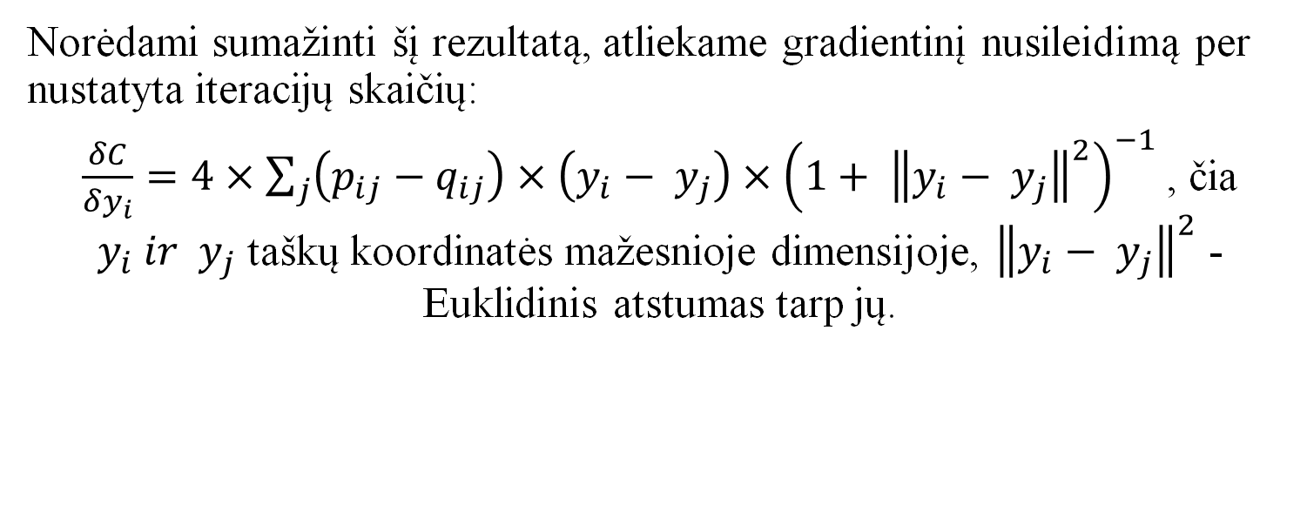
Sprendinio optimizavimas
Norėdami sumažinti šį rezultatą, atliekame gradientinį nusileidimą per nustatyta iteracijų skaičių:
$\frac{δC}{δy_{i}}=4×\sum_{j}{\left(p_{ij}−q_{ij}\right)×\left(y_{i}− y_{j}\right)×{\left(1+ {\left\|y_{i}− y_{j}\right\|}^{2}\right)}^{−1}}$, čia $y_{i} ir y_{j}$ taškų koordinatės mažesnioje dimensijoje, ${\left\|y_{i}− y_{j}\right\|}^{2}$ - Euklidinis atstumas tarp jų.
26

Slide 27
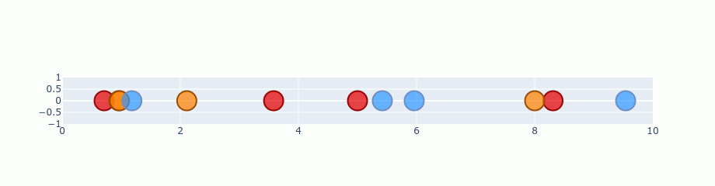
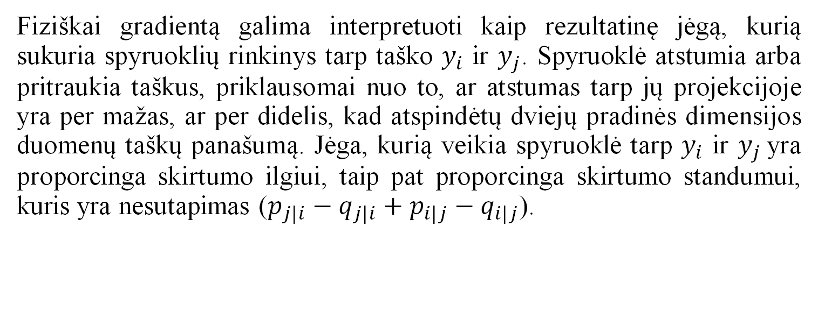
Gradiento interpretacija
Fiziškai gradientą galima interpretuoti kaip rezultatinę jėgą, kurią sukuria spyruoklių rinkinys tarp taško $y_{i}$ ir $y_{j}$. Spyruoklė atstumia arba pritraukia taškus, priklausomai nuo to, ar atstumas tarp jų projekcijoje yra per mažas, ar per didelis, kad atspindėtų dviejų pradinės dimensijos duomenų taškų panašumą. Jėga, kurią veikia spyruoklė tarp $y_{i}$ ir $y_{j}$yra proporcinga skirtumo ilgiui, taip pat proporcinga skirtumo standumui, kuris yra nesutapimas ($p_{j|i}−q_{j|i}+p_{i|j}−q_{i|j}$).
H. Agarwal, t – SNE (t – Distributed Stochastic Neighbor Embedding) Algorithm, enjoy algorithms, https://www.enjoyalgorithms.com/blog/tsne-algorithm-in-ml
27

Slide 28
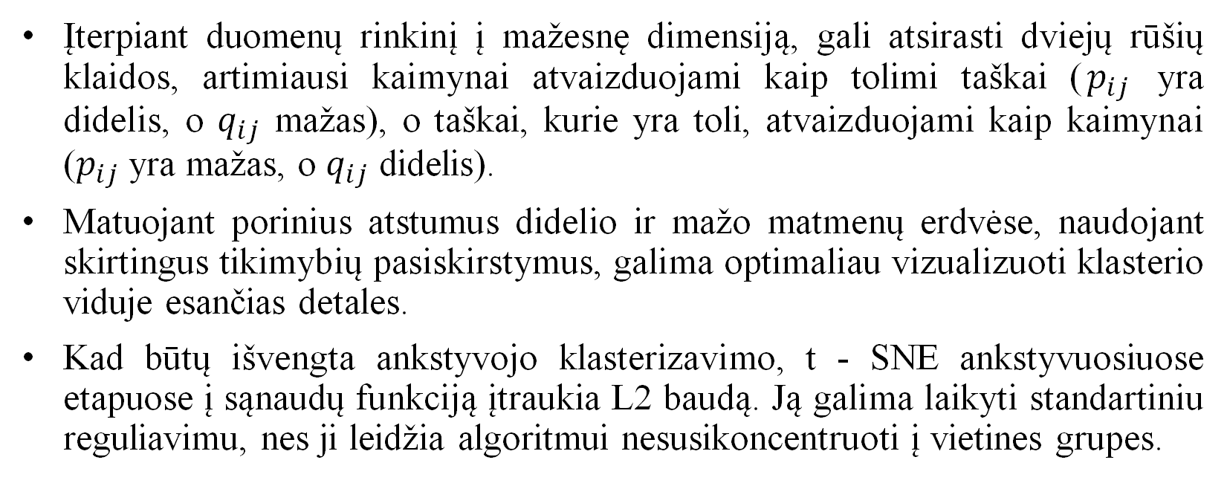
Algoritmo veikimo pastabos
Įterpiant duomenų rinkinį į mažesnę dimensiją, gali atsirasti dviejų rūšių klaidos, artimiausi kaimynai atvaizduojami kaip tolimi taškai ($p_{ij}$ yra didelis, o $q_{ij}$ mažas), o taškai, kurie yra toli, atvaizduojami kaip kaimynai ($p_{ij}$ yra mažas, o $q_{ij}$ didelis).
Matuojant porinius atstumus didelio ir mažo matmenų erdvėse, naudojant skirtingus tikimybių pasiskirstymus, galima optimaliau vizualizuoti klasterio viduje esančias detales.
Kad būtų išvengta ankstyvojo klasterizavimo, t - SNE ankstyvuosiuose etapuose į sąnaudų funkciją įtraukia L2 baudą. Ją galima laikyti standartiniu reguliavimu, nes ji leidžia algoritmui nesusikoncentruoti į vietines grupes.
28

Slide 29
Reguliuojami parametrai
Iteracijų skaičius
Paprastai didelis iteracijų skaičius leidžia algoritmui konverguoti su mažesniais nuostoliais. Jei gautas grafikas su keistomis suspaustomis formomis, tikėtina, kad procesas buvo sustabdytas per anksti. Svarbu turėti tiek iteracijų, kad būtų pasiekta stabili konfigūracija.
Perpleksiškumas / Kaimynų skaičius
Tai artimų kaimynų skaičius kiekvienam taškui, kuris taip pat nurodo, kaip subalansuoti dėmesį tarp vietinių ir globalių duomenų aspektų.
Iš esmės keičia Gauso plotį taškų poros tikimybėms apskaičiuoti. Didesnis perpleksiškumas padidins tolimesnių duomenų svorį sumažintoje dimensijoje.
Mokymosi greitis
Skaliaras, nuo kurio priklauso įterptųjų verčių atnaujinimo mastas kiekvienoje iteracijoje. Pasirinkus didesnį mokymosi greitį, paprastai sprendinys konverguos greičiau, tačiau jei jis bus per didelis, įterptosios reikšmės gali nekonverguoti ir susidaryti lygiareikšmių taškų kamuolys.
29

Slide 30
Reguliuojami parametrai
random_state
Galima nurodyti šio parametro reikšmę, norint išvengti skirtingų rezultatų gavimo, naudojant identiškus parametrus.
Atstumo metrika
Pagal nutylėjimą yra naudojama Euklidinė metrika. Tačiau ji taip pat gali būti:
„chebyshev“, „cityblock“, „correlation“, „cosine“, „hamming“, „jaccard“, „mahalanobis“, „minkowski“, „seuclidean“, „sqeuclidean“, „fasteuclidean“, „fastseuclidean“, „spearman“, „canberra“, „braycurtis“, „dice“, „kulsinski“, „matching“, „rogerstanimoto“, „rusellrao“, „sokalmichener“, „sokalsneath“, „yule“. Ji yra svarbus pasirinkimas.
30

Slide 31
Svarbiausi parametrai yra iteracijų ir kaimynų skaičius

Slide 32
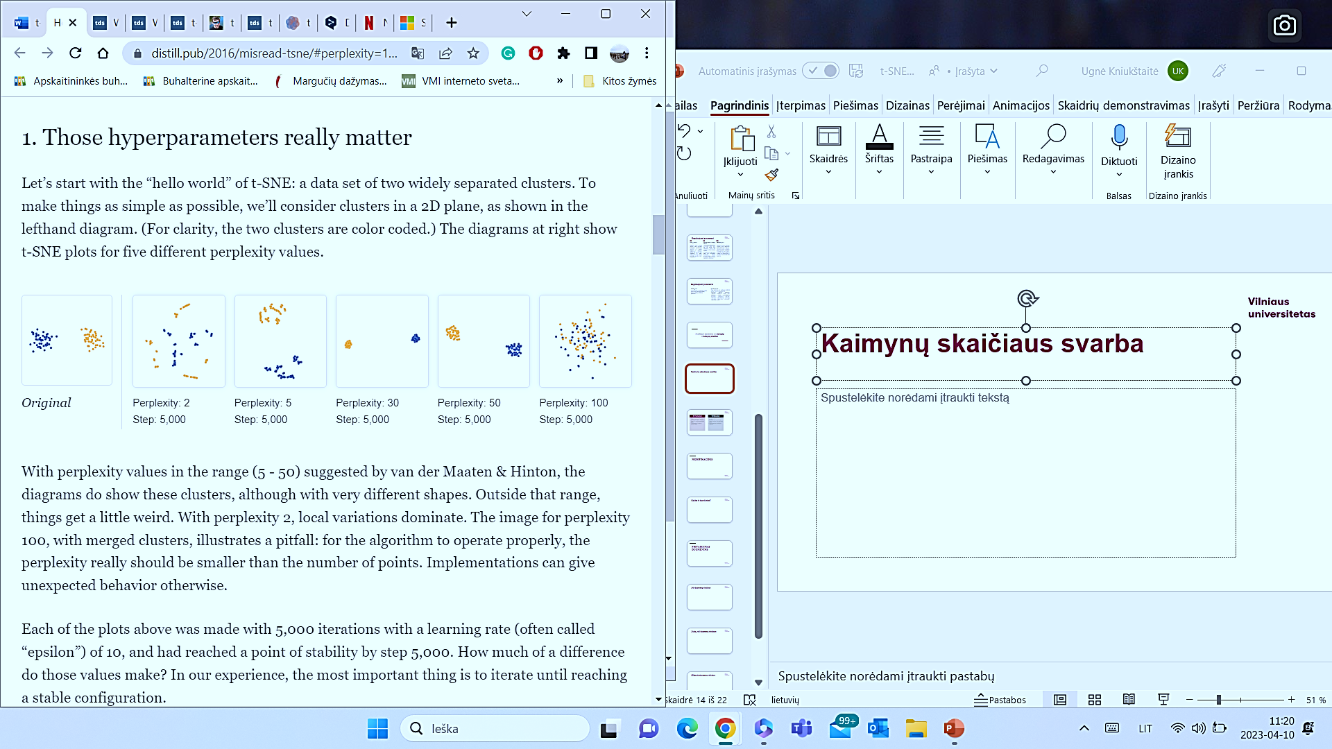
Kaimynų skaičiaus svarba
Fiksavus iteracijų skaičių 5000, galime matyti, jog geriausiai duomenų struktūra išsaugo, kai kaimynų skaičius yra 50.
Wattenberg, et al., "How to Use t-SNE Effectively", Distill, 2016. http://doi.org/10.23915/distill.00002
32

Slide 33
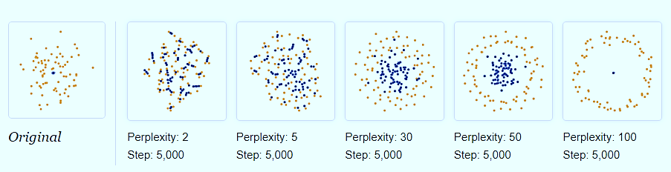
Kaimynų skaičiaus svarba
Kai kaimynų skaičius 30, tai algoritmas teisingai parodo pagrindinę topologiją, tačiau t-SNE gerokai pervertina mažesnės taškų grupės dydį. Esant 50 kaimynų skaičiui, pastebimas naujas reiškinys: išorinė grupė tampa apskritimu - brėžinyje bandoma pavaizduoti, kad visi jos taškai yra maždaug vienodai nutolę nuo vidinės grupės.
Wattenberg, et al., "How to Use t-SNE Effectively", Distill, 2016. http://doi.org/10.23915/distill.00002
33

Slide 34
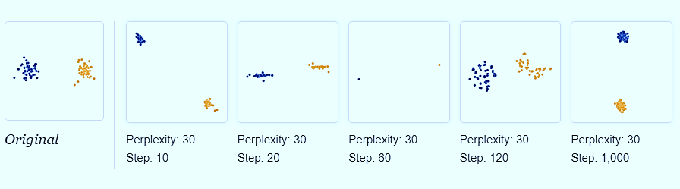
Iteracijų skaičiaus svarba
Fiksavus kaimynų skaičių 30, matome, jog geriausiai grupės topologiją atspindi, kai iteracijų skaičius yra 120.
Wattenberg, et al., "How to Use t-SNE Effectively", Distill, 2016. http://doi.org/10.23915/distill.00002
34

Slide 35
t-SNE neįtikėtinai lankstus ir dažnai gali rasti struktūrą ten, kur kiti matmenų mažinimo algoritmai to padaryti negali. Deja, dėl šio lankstumo jį sudėtinga interpretuoti.

Slide 36
Būtina išsibandyti keletą parametro derinių, prieš pereinant į rezultatų analizavimą.

Slide 37
Patarimai efektyviam algoritmo panaudojimui
Kadangi algoritmas yra stochastinis, kiekvienas bandymas gali pateikti skirtingą rezultatą. Norint šito išvengti galima nurodyti konkrečią reikšmę random_state parametrui visiems bandymams.
Kad t-SNE būtų prasmingas, turime pasirinkti tinkamą kaimynų skaičių. Šis rodiklis subalansuoja vietinius ir globalius duomenų rinkinio aspektus. Labai didelė reikšmė lems klasterių susijungimą į vieną didelį klasterį, o maža reikšmė sukurs daug artimų mažų klasterių, kurie bus beprasmiai. Siūloma reikšmė yra nuo 5 iki 50.
37

Slide 38
Patarimai efektyviam algoritmo panaudojimui
Klasterių dydžiai bet kuriame t-SNE grafike neturi būti vertinami pagal standartinį nuokrypį, dispersiją ar kitus panašius rodiklius. Taip yra todėl, kad t-SNE išplečia tankesnius klasterius ir sutraukia retesnius klasterius, kad išlygintų klasterių dydžius. Tai yra viena iš priežasčių, dėl kurių gaunami ryškūs ir aiškūs grafikai.
Modelių galima rasti ir atsitiktiniame triukšme, todėl prieš nusprendžiant, ar duomenyse yra modelis, reikia patikrinti kelias algoritmo relizacijas su skirtingais hiperparametrų rinkiniais.
Norint interpretuoti gautos vizualizacijos topologiją, ją reikėtų vertinti bent jau iš kelių grafikų.
38

Slide 39
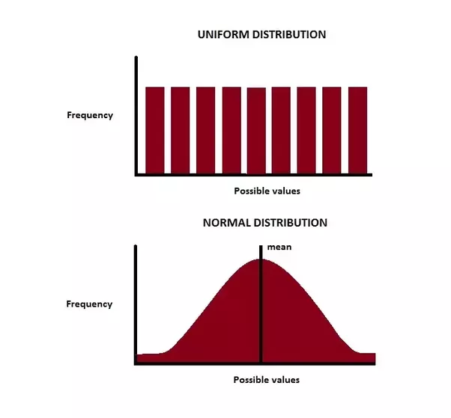
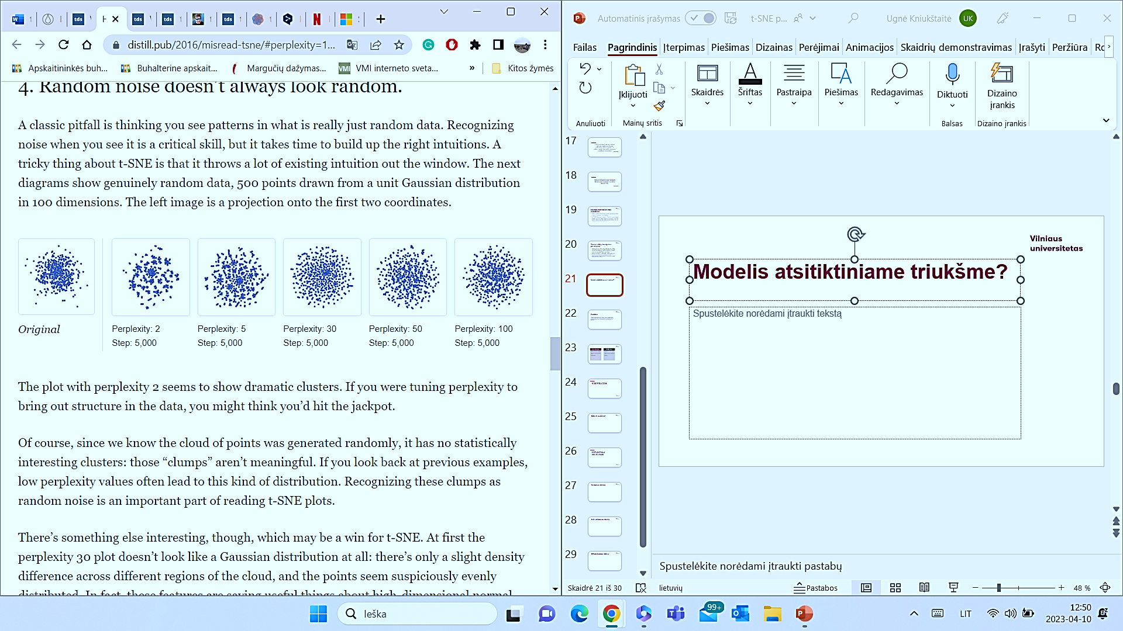
Modelis atsirandantis dėl triukšmo
Šiam tyrimui atlikti buvo panaudoti atsitiktinai sugeneruoti duomenys iš normaliojo skirstinio. Matome, kai kaimynų skaičius lygus 2, atsiranda klasteriai. Esant kaimynų skaičiui 30, duomenys panašėja iš tolygiojo skirstinio.
Wattenberg, et al., "How to Use t-SNE Effectively", Distill, 2016. http://doi.org/10.23915/distill.00002
39

Slide 40
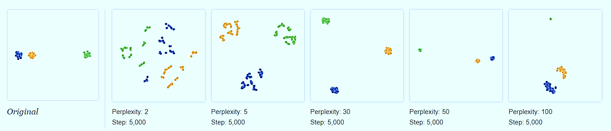
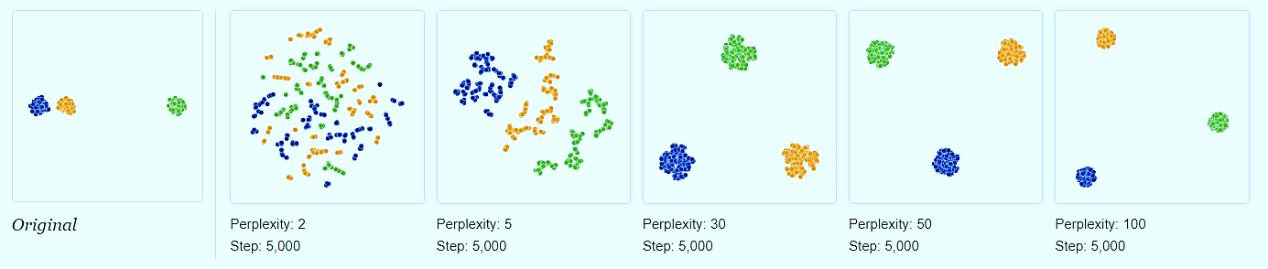
Atstumai tarp klasterių
Nerekomenduojama daryti išvadų remiantis vien atstumu tarp klasterių.
Klasteriuose taškų skaičius 50
Klasteriuose taškų skaičius 200
Wattenberg, et al., "How to Use t-SNE Effectively", Distill, 2016. http://doi.org/10.23915/distill.00002
40

Slide 41
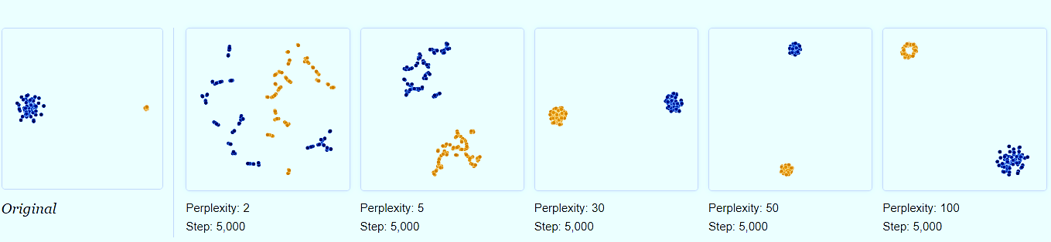
Klasterių dydžiai
Šis algoritmas susiaurina plačiai išsibarsčiusius duomenis ir išplečia tankiai supakuotus. t-SNE diagramoje negalima matyti santykinių klasterių dydžių.
Wattenberg, et al., "How to Use t-SNE Effectively", Distill, 2016. http://doi.org/10.23915/distill.00002
41

Slide 42
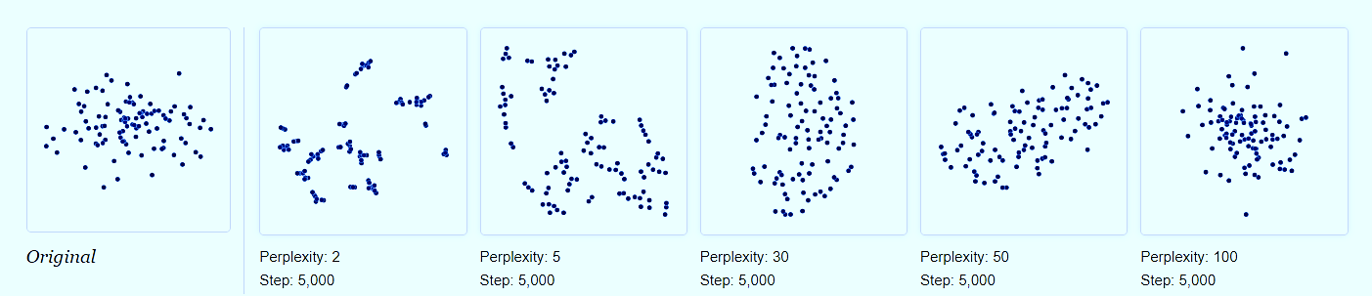
Matomos formos
Yra duoti duomenys, kuriuose turėtų atsispindėti elipsoidinė struktūra. Kai kaimynų skaičius 2 ir 5, pagrindinė perteikiama informacija yra klasteriai. Kai kaimynų skaičių padidiname, atsiskleidžia turima elipsoidinė forma.
Wattenberg, et al., "How to Use t-SNE Effectively", Distill, 2016. http://doi.org/10.23915/distill.00002
42

Slide 43
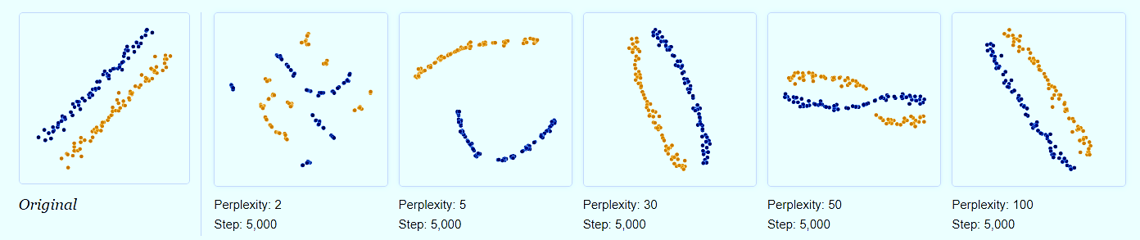
Matomos formos
Net ir geriausiais atvejais pastebimas subtilus iškraipymas (kaimynų skaičius 30): t-SNE diagramoje linijos šiek tiek išlenktos į išorę. Priežastis ta, kad, kaip įprasta, t-SNE linkęs išplėsti tankesnius duomenų regionus. Kadangi klasterių viduriuose yra mažiau tuščios erdvės nei jų galuose, algoritmas juos padidina.
Wattenberg, et al., "How to Use t-SNE Effectively", Distill, 2016. http://doi.org/10.23915/distill.00002
43

Slide 44
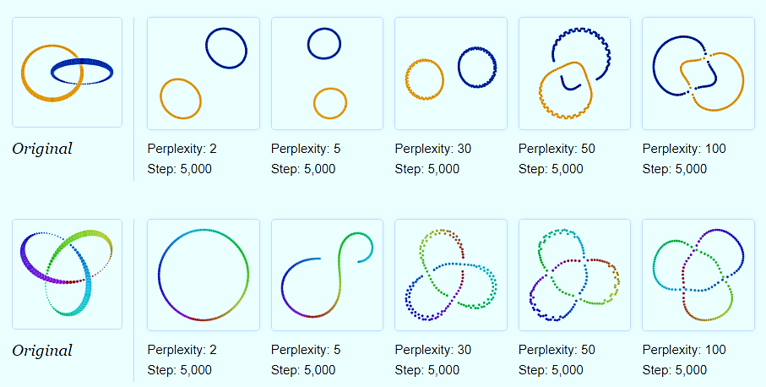
Duomenų struktūra
Vaizduojami trimačiai duomenys ir algoritmo gebėjimas juos atvaizduoti mažesnėje dimensijoje.
Wattenberg, et al., "How to Use t-SNE Effectively", Distill, 2016. http://doi.org/10.23915/distill.00002
44

Slide 45
Pastabos
Atstumai tarp klasterių gali keistis, nes globalioji geometrija glaudžiai susijusi su optimaliu kaimynų skaičiumi. O duomenų rinkinyje, kuriame yra daug klasterių su skirtingu elementų skaičiumi, viena reikšmė negali optimizuoti atstumų visiems klasteriams.
45

Slide 46
Palyginimas su PCA
 | t-SNE | PCA
Metodas | Stochastinis | Deterministinis - visada grąžins tą patį atsakymą su vienodomis parametrų reikšmėmis
Išsaugota globali struktūra | Siekia išsaugoti lokalią struktūrą | Taip
Pritaikymas naujiems duomenims | Ne | Taip
Trūkstamos reikšmės | Netinka | Netinka, nebent tikimybinis pca
Greitis | Lėtas | Greitas
Netiesiniai sąryšiai | Atvaizduoja | Nepagauna
46

Slide 47
Palyginimas su PCA
t-SNE yra iteracinis metodas, todėl, kitaip nei PCA, jo negalima taikyti kitam duomenų rinkiniui. PCA duomenims mažinti naudoja globalią kovariacijos matricą. Šią matricą galima gauti ir taikyti naujam duomenų rinkiniui. Tai naudinga, kai reikia pabandyti sumažinti požymių sąrašą ir dar kartą panaudoti matricą, sukurtą iš mokymo duomenų. Šis procesas nepavyks su t – SNE: papildomų duomenų į projekciją negalima lengvai įtraukti iš naujo neperskaičiavus.
PCA tikslas padengti kuo daugiau dispersijos, o t - SNE išlaikyti kuo panašesnius ryšius tarp kaimynų
47

Slide 48
Algoritmo panaudojimas
Naudojamas dirbant su konvoliuciniais tinklais.
Nors t-SNE kūrėjas paminėjo jo naudojimo atvejus tokiose srityse kaip klimato tyrimai, kompiuterių saugumas, bioinformatika, vėžio tyrimai ir t. t.. Pritaikius šį metodą, jo rezultatus galime naudoti įvairiuose prižiūrimo modeliavimo procesuose.
Jis plačiai taikomas vaizdų apdorojimo, genominių duomenų ir kalbos apdorojimo srityse. Jis buvo panaudotas smegenų ir širdies skenavimo analizei pagerinti.
48

Slide 49
Algoritmo panaudojimas
Šis algoritmas nelabai tinka klasifikavimui, tačiau jo išvestį galima naudoti kaip kitų klasifikavimo algoritmų įvesties požymį. Vienas detalesnis bandymas - veido atpažinimas pagal Japonijos moterų veido išraiškos duomenų bazę (JAFFE) naudojant t-SNE ir AdaBoostM2. Eksperimentų rezultatai parodė, kad naudota kombinacija, pasiekė geresnių rezultatų, palyginti su tradiciniais algoritmais, tokiais kaip PCA, LLE ir SNE.
Dimensijos mažinimo algoritmas | PCA | LLE | SNE | t - SNE
Gautas tikslumas panaudojus AdaboostM2 klasifikavimo algoritmą | 75,4 % | 87,7 % | 90,6 % | 94,5 %
49

Slide 50
Privalumai
Išsaugo vietines duomenų kaimynystes. Stebėjimai, kurie yra arti vienas kito įvesties požymių erdvėje, turėtų būti arti vienas kito ir transformuotoje požymių erdvėje. Taip pat dažniausiai išsaugo ir globalią duomenų struktūrą Tinka duomenims, kuriuose yra netiesiniai sąryšiai. Nejautrus išskirtims.
Trūkumai
Reikalauja daug skaičiavimo resursų, todėl yra gana lėtas. Turi hiperparametrus, kuriuos reikia tinkamai sureguliuoti, kad modelis gerai veiktų. Netinka duomenims su praleistomis reikšmėmis. Nederteministinis - negausite lygiai tokios pačios išvesties, naudojant tuos pačius parametrų rinkinius, nors rezultatai greičiausiai bus panašūs. Atsiradęs triukšmas, gali parodyti neegzistuojančius modelius. Gali sukurti netikrus klasterius, dėl duomenų ištempimo. Jautrus masteliui, dėl to duomenys turi būti standartizuoti. Atsargiai reikia elgtis su kategoriniais duomenimis. Nelabai tinka išankstiniam požymių atrinkimui prognozavimui.
50

Slide 51
Reikalaujantis daug laiko resursų
Sudėtingas skaičiavimas: t-SNE reikalauja daug skaičiavimų, nes apskaičiuojamos kiekvieno duomenų taško porinės sąlyginės tikimybės ir stengiamasi sumažinti tikimybių skirtumo sumą aukštesniose ir mažesnioje dimensijose. Dėl to jis ypač lėtas, skaičiavimo požiūriu gana sunkus ir reikalaujantis daug išteklių, kai taikomas duomenų rinkiniams, kuriuos sudaro daugiau kaip 10 000 stebėjimų. Kartais yra siūloma visų pirma pritaikyti PCA, kad jos sumažintų kažkiek požymių ir tada taikyti t - SNE.
51

Slide 52
Požymių atrinkimas prognozavimui
Kai t - SNE modelį mokome, jis sutelkia dėmesį tik į konkrečias to duomenų rinkinio stebėjimų detales. Jis neišmoksta bendros funkcijos, kurią būtų galima veiksmingai taikyti nematytiems duomenims, kai, pavyzdžiui, gaunami nauji stebėjimai, pagal kuriuos norima atlikti prognozes
52

Slide 53
MODIFIKACIJOS

Slide 54
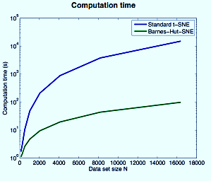
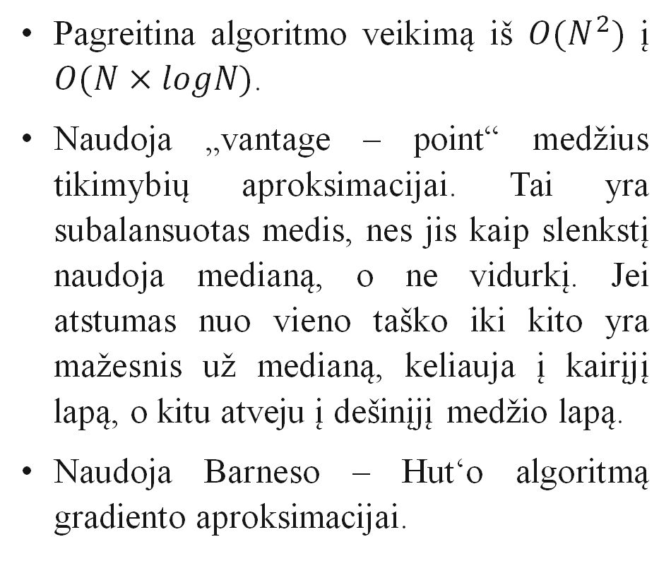
Barneso - Hut‘o - SNE
Pagreitina algoritmo veikimą iš $O(N^{2})$ į $O(N×logN)$.
Naudoja „vantage – point“ medžius tikimybių aproksimacijai. Tai yra subalansuotas medis, nes jis kaip slenkstį naudoja medianą, o ne vidurkį. Jei atstumas nuo vieno taško iki kito yra mažesnis už medianą, keliauja į kairįjį lapą, o kitu atveju į dešinįjį medžio lapą.
Naudoja Barneso – Hut‘o algoritmą gradiento aproksimacijai.
van der Maaten, Laurens. (2013). Barnes-hut-sne. 1301.3342.
54

Slide 55
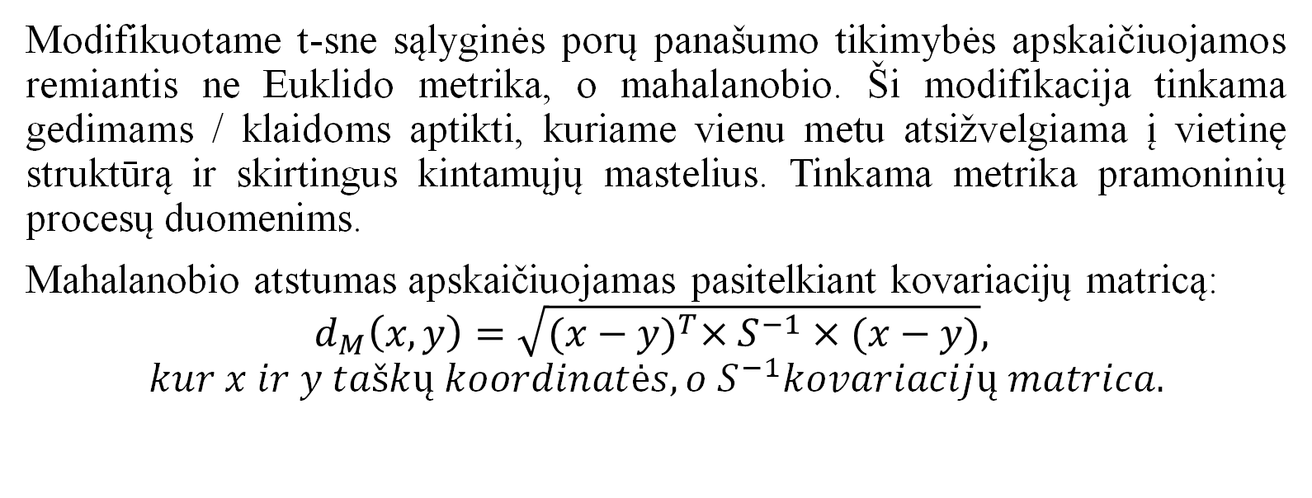
Algoritmo modifikacijos – skirtingos atstumų metrikos
Modifikuotame t-sne sąlyginės porų panašumo tikimybės apskaičiuojamos remiantis ne Euklido metrika, o mahalanobio. Ši modifikacija tinkama gedimams / klaidoms aptikti, kuriame vienu metu atsižvelgiama į vietinę struktūrą ir skirtingus kintamųjų mastelius. Tinkama metrika pramoninių procesų duomenims.
Mahalanobio atstumas apskaičiuojamas pasitelkiant kovariacijų matricą:
$$d_{M}\left(x, y\right)=\sqrt{{(x−y)}^{T}×S^{−1}×(x−y)},$$
$$kur x ir y taškų koordinatės, o S^{−1}kovariacijų matrica.$$
55

Slide 56

Algoritmo modifikacijos – skirtingos atstumų metrikos
Hammingo atstumas tarp dviejų vienodo ilgio eilučių - tai pozicijų, kuriose atitinkami simboliai skiriasi, skaičius. Kitaip tariant, jis parodo mažiausią pakeitimų skaičių, reikalingą vienai eilutei pakeisti kita, arba mažiausią klaidų, dėl kurių viena eilutė galėjo būti pakeista kita, skaičių. Bendresniame kontekste Hammingo atstumas yra viena iš keleto eilučių metrikų, skirtų dviejų sekų redagavimo atstumui matuoti.
56

Slide 57
PRITAIKYMAS DUOMENIMS

Slide 58
Iris duomenų rinkinys
150 įrašų.
Dimensija – 4.
Duomenys suskirstyti į 3 klases:
Iris setosa.
Iris versicolor.
Iris virginica.
Kullback-Leiblerio divergencija
Po 250 iteracijų – 40,93.
Po 500 iteracijų – 0,08.

Slide 59
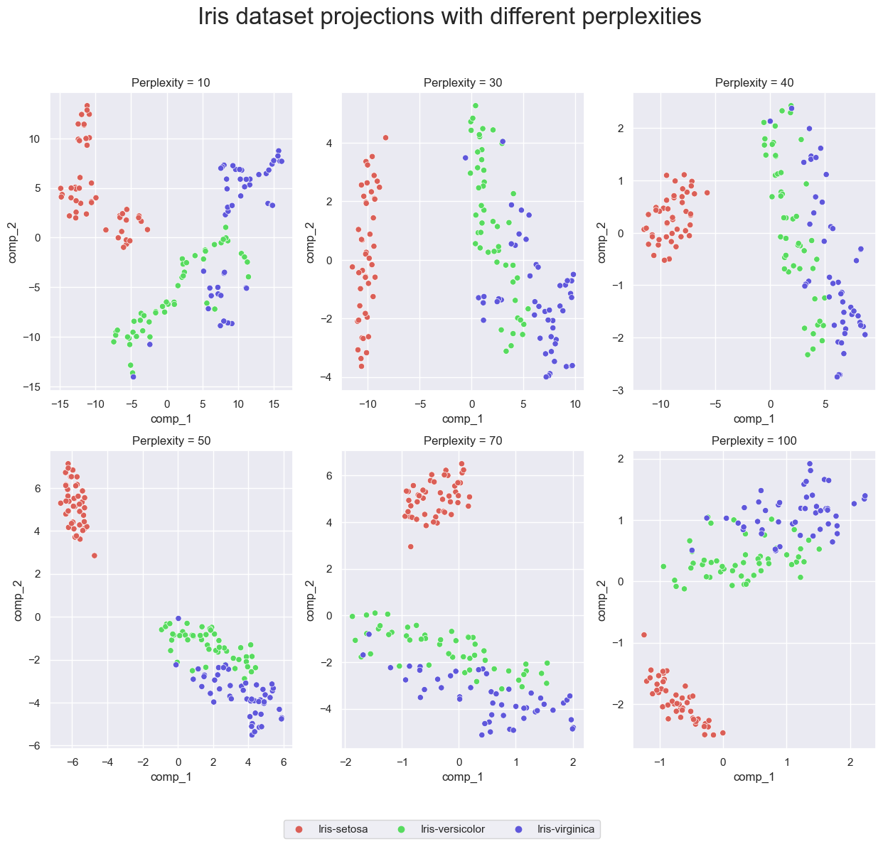
Iris duomenų rinkinys
tsne = manifold.TSNE( n_components = 2, verbose=0,n_iter=300, random_state = 42)
Keistas perpleksiškumo parametras.
Likusieji parametrai palikti su reikšmėmis pagal nutylėjimą.
Geriausias rezultatas gautas, kai perpleksiškumas lygus 50.
59

Slide 60
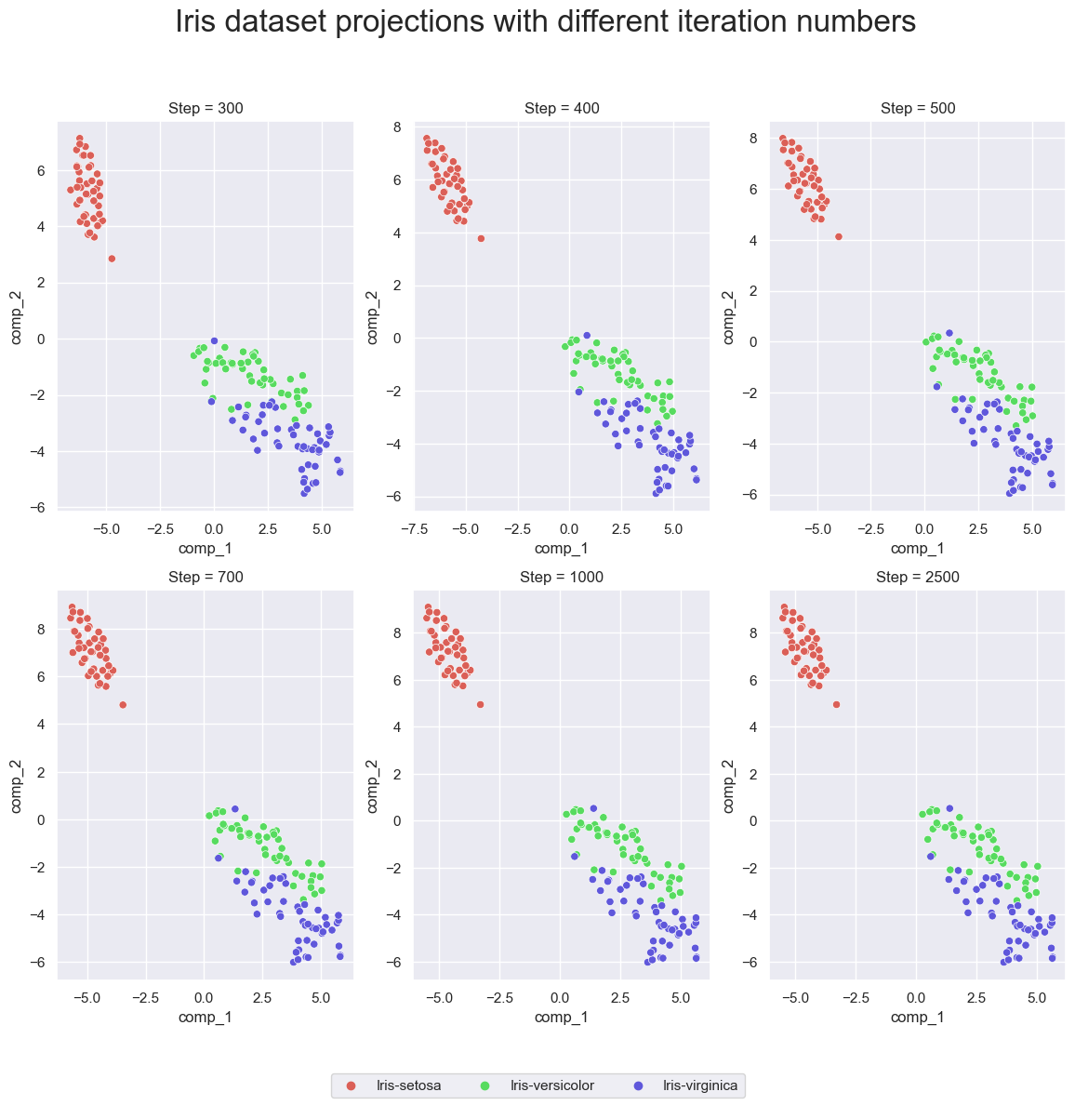
Iris duomenų rinkinys
tsne = manifold.TSNE(n_components= 2, verbose=0, perplexity=50, random_state = 42)
Keistas iteracjų skaičiaus parametras.
Fiksuotas perpleksiškumo parametras lygus 50, kiti parametrai pagal nutylėjimą.
Rezultatai pasiekus 500 iteracijų nebesikeičia, todėl jį fiksuojame.
60

Slide 61
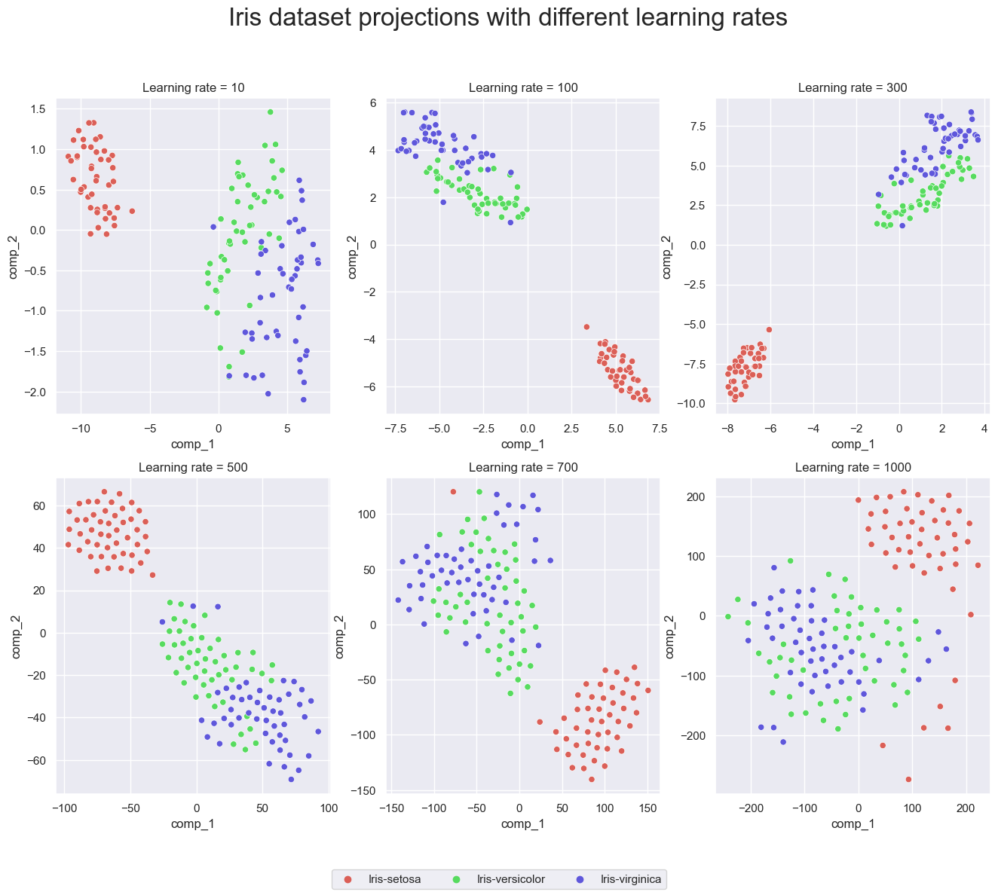
Iris duomenų rinkinys
tsne = manifold.TSNE(n_components = 2, verbose=0, perplexity=50, n_iter=500, learning_rate = 1000, random_state = 42)
Fiksuoti perpleksiškumo ir iteracijų skaičiaus parametrai.
Keistas mokymo greičio parametras.
Geriausias rezultatas gautas, kai mokymo greitis lygus 100.
61

Slide 62
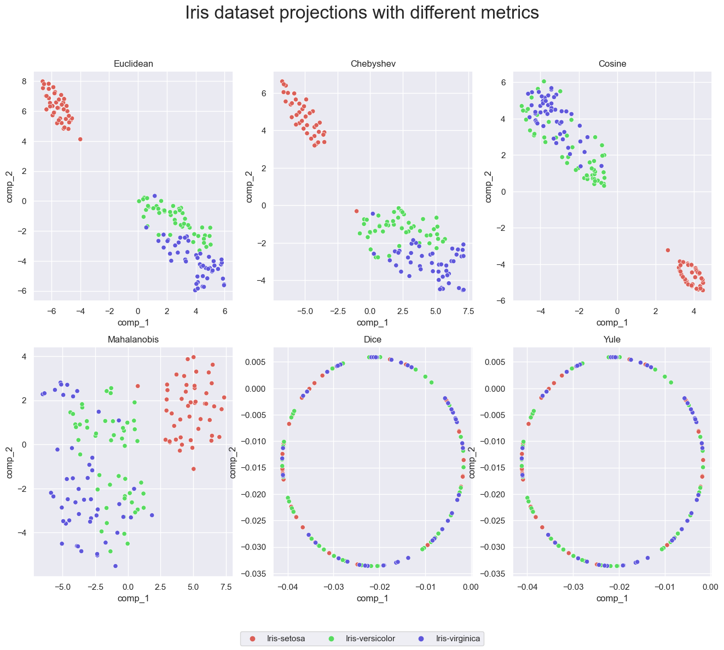
Iris duomenų rinkinys
tsne = manifold.TSNE(n_components = 2, verbose=0, perplexity=50, n_iter=500, random_state = 42)
Fiksuoti perpleksiškumo ir iteracijų skaičiaus parametrai. Mokymo greičio nefiksavome, kad būtų taikomas „auto“ pagal nutylėjimą.
Keistas metrikos parametras.
Geriausias rezultatas gautas su Euklidine metrika.
62

Slide 63
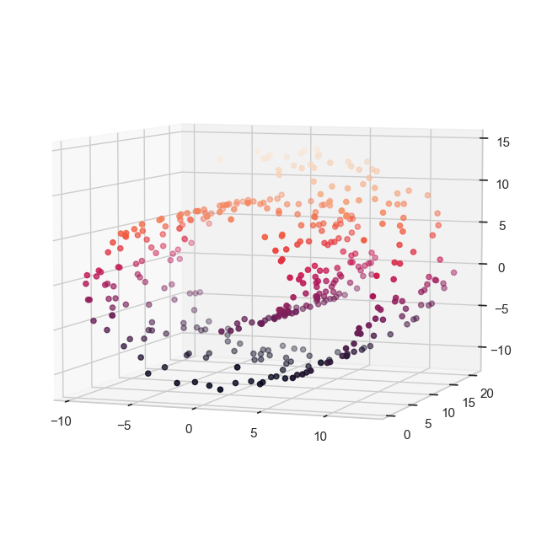
Swiss_roll duomenų rinkinys
400 įrašų.
Dimensija – 3.
Duomenys atitinka x, y ir z koordinates.
Kullback - Leiblerio divergencija – 0,04.
63

Slide 64
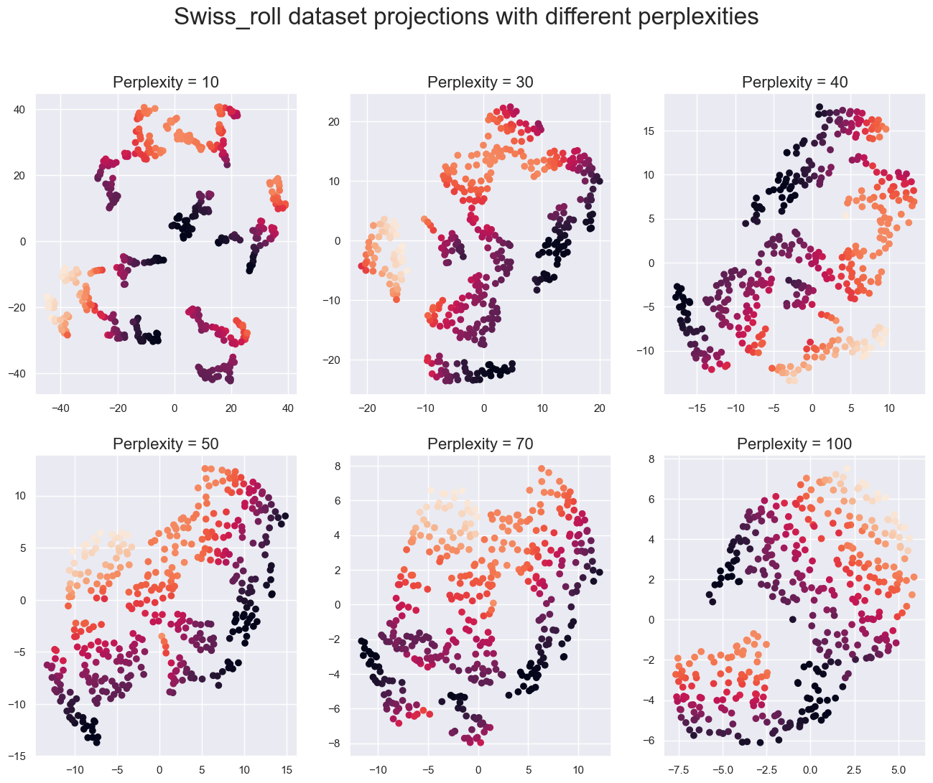
Swiss_roll duomenų rinkinys
tsne = manifold.TSNE(n_components = 2, random_state = 42)
Keistas perpleksiškumo parametras.
Visi kiti parametrai palikti pagal nutylėjimą.
Geriausias rezultatas gautas su perpleksiškumu lygiu 50.
64

Slide 65
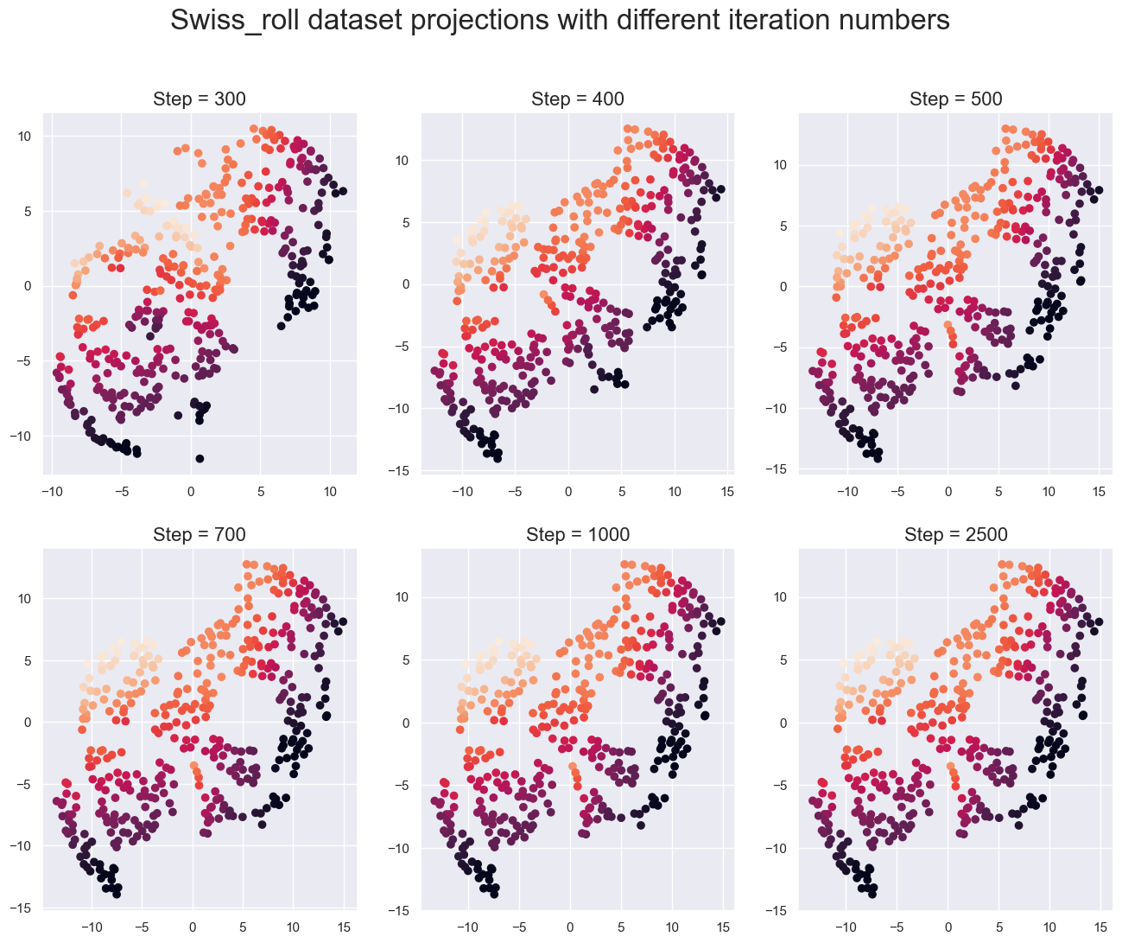
Swiss_roll duomenų rinkinys
tsne = manifold.TSNE(n_components = 2,perplexity=50,random_state = 42)
Keistas iteracijų skaičius su fiksuotu perpleksiškumo parametru lygiu 50.
Rezultatai žymiai nesikeičia ir pasiekus 500 iteracijų nebesikeičia, todėl jį fiksuojame.
65

Slide 66
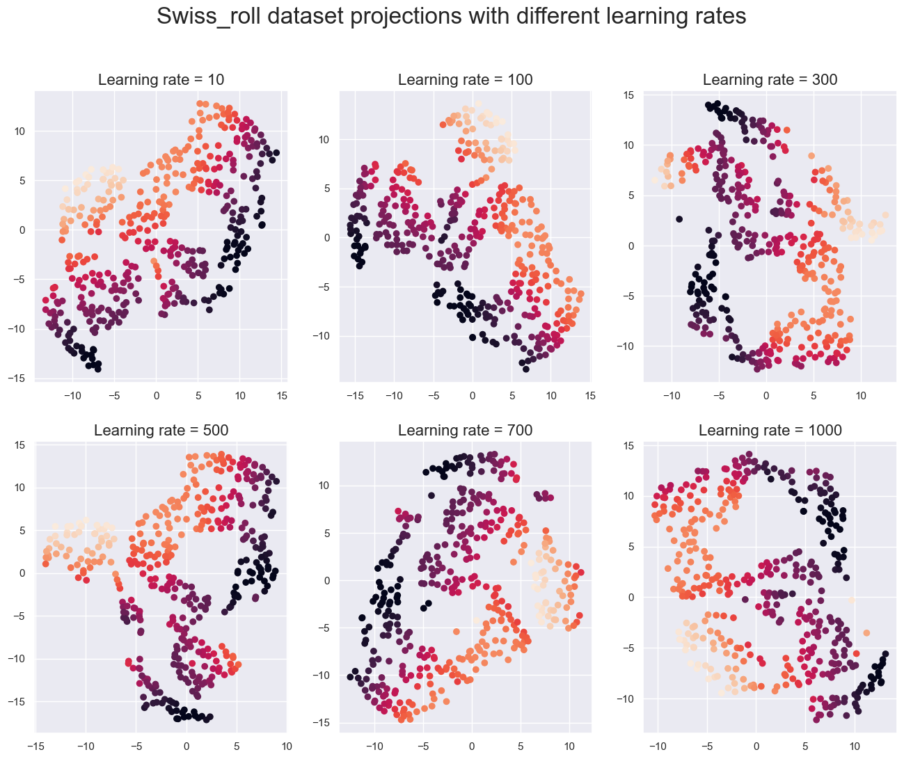
Swiss_roll duomenų rinkinys
tsne = manifold.TSNE(n_components = 2, perplexity=50, n_iter = 500, random_state = 42)
Keistas mokymo greitis su fiksuotais perpleksiškumo (50) ir iteracijų skaičiaus (500) parametrais.
Geriausias rezultatas gautas, kai mokymo greitis lygus 100.
66

Slide 67
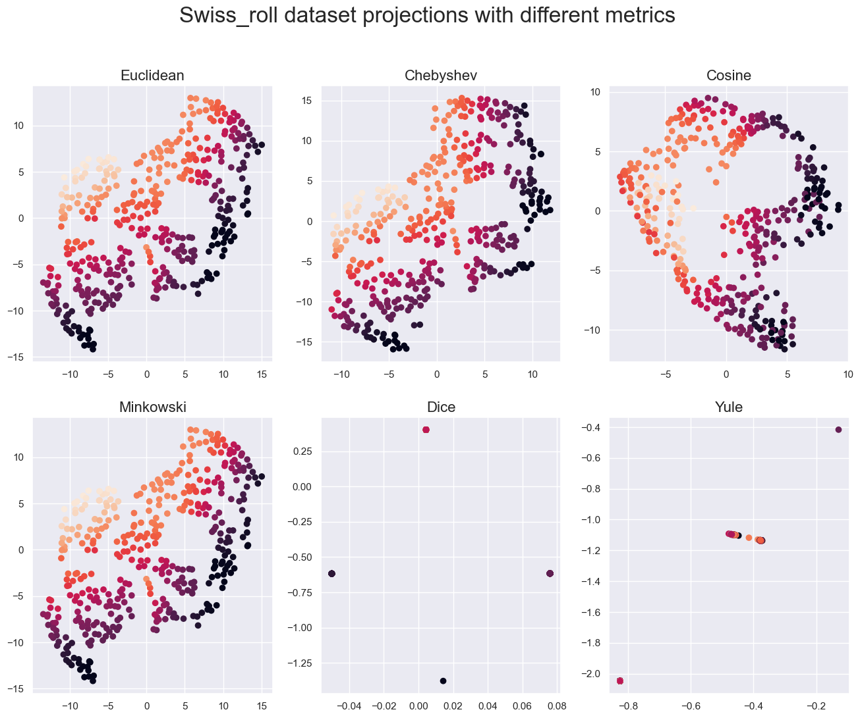
Swiss_roll duomenų rinkinys
tsne = manifold.TSNE(n_components = 2, perplexity=50, n_iter =500, random_state = 42)
Keičiamos metrikos parametras, kai fiksuotas 50 perpleksiškumas ir 500 iteracijų.
Euklidinė ir Minkovskio metrikos labai panašios ir geriausiai vaizduoja duomenis.
67

Slide 68
Ellipsoid duomenų rinkinys
3140 įrašų.
Dimensija – 50.
Duomenys suskirstyti į 10 klasių.
Kullback - Leiblerio divergencija:
Po 250 iteracijų – 52,15.
Po 300 iteracijų – 1,2.
68

Slide 69
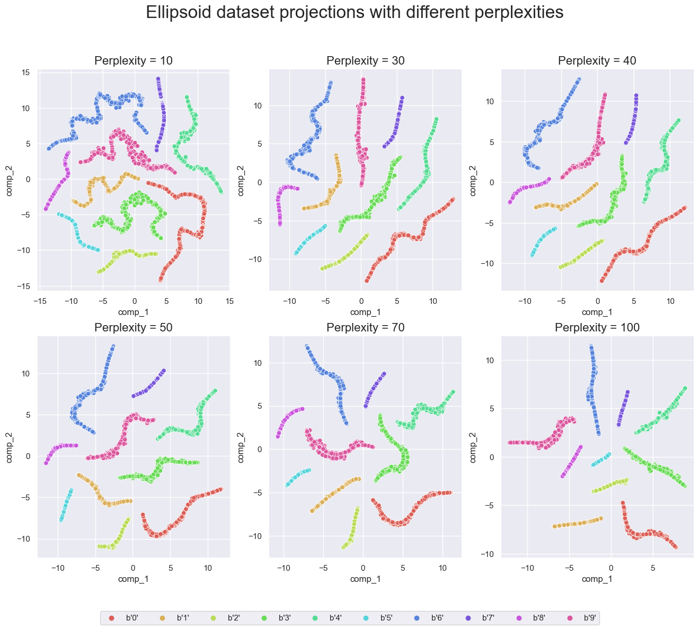
Ellipsoid duomenų rinkinys
tsne = manifold.TSNE(n_components = 2, verbose=0, n_iter=300, random_state = 42)
Keistas perpleksiškumo parametras su fiksuotu 300 iteracijų skaičiumi.
Geriausias rezultatas gautas su perpleksiškumo parametru lygiu 30.
69

Slide 70
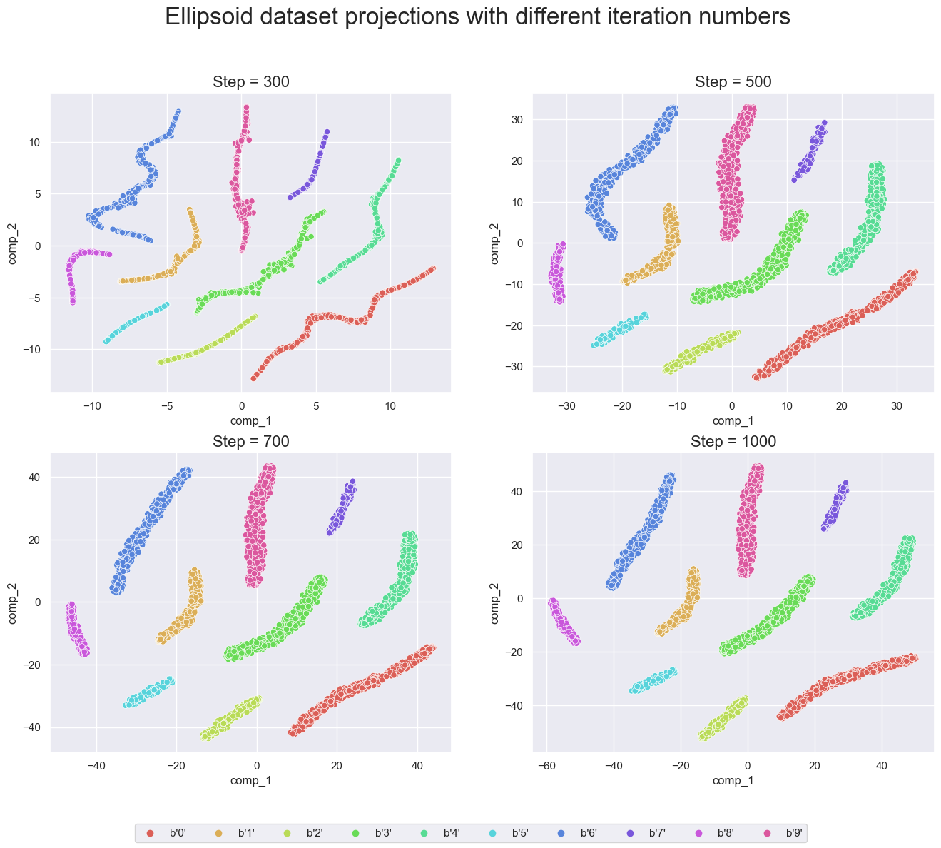
Ellipsoid duomenų rinkinys
tsne = manifold.TSNE(n_components = 2, verbose=0, perplexity=30,random_state = 42)
Keičiamas iteracijų skaičius sufiksuotu 30 perpleksiškumu.
Geriausias rezultatas gautas, kai iteracijų skaičius lygus 300.
70

Slide 71
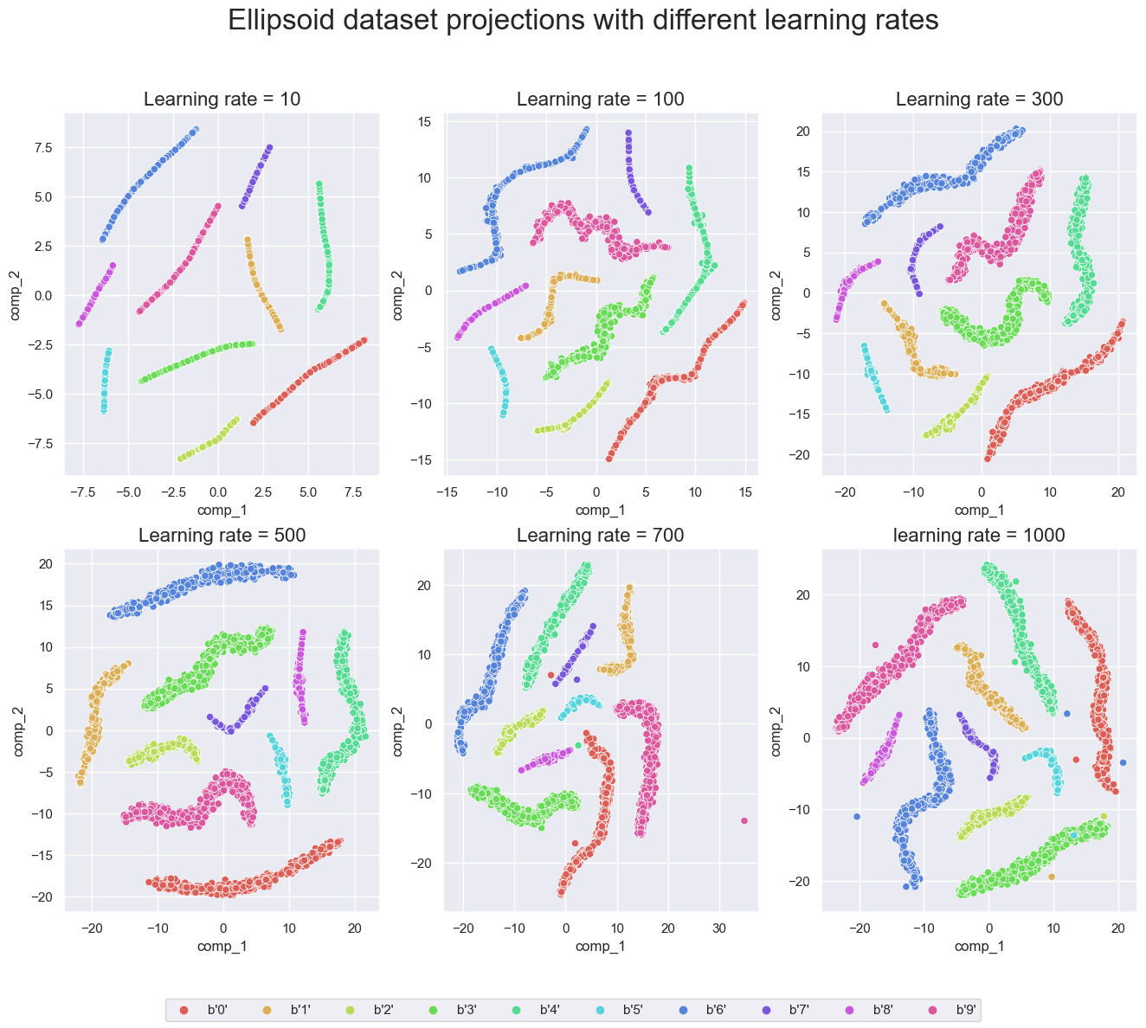
Ellipsoid duomenų rinkinys
tsne = manifold.TSNE(n_components = 2, verbose=0, perplexity=30, n_iter=300, random_state = 42)
Keičiamas mokymo greitis, kai fiksuotas išlieka fiksuotas 30 perpleksiškumo parametras bei 300 iteracijų.
Geriausias rezultatas gautas, kai mokymo greitis lygus 100.
71

Slide 72

Ellipsoid duomenų rinkinys
tsne = manifold.TSNE(n_components = 2,verbose=0, perplexity=30, n_iter=300,random_state = 42)
Keičiame metrikas, kai fiksuotas 30 perpleksiškumas ir 300 iteracijų.
Geriausias rezultatas gautas su Euklidine ir Minkovskio metrika.
72

Slide 73

Mnist duomenų rinkinys
60000 įrašų.
Dimensija – 784.
Duomenys suskirstyti į 10 klasių, kurios atitinka skaitmenis nuo 0 iki 9.
Kullback - Leiblerio divergencija:
Po 250 iteracijų – 86,6.
Po 500 iteracijų – 2,03.
73

Slide 74

Mnist duomenų rinkinys
tsne = TSNE(random_state =42, n_components=2,verbose=0,n_iter=300).fit_transform(x_subset)
Keistas perpleksiškumo parametras su fiksuotu 300 iteracijų skaičiumi.
Geriausias rezultatas gautas su perpleksiškumo parametru lygiu 10.
74

Slide 75

Mnist duomenų rinkinys
tsne10300 = TSNE(random_state = 42, n_components=2,verbose=0,perplexity=10).fit_transform (x_subset)
Keičiamas iteracijų skaičius sufiksuotu 10 perpleksiškumu.
Geriausias rezultatas gautas, kai iteracijų skaičius lygus 500.
75

Slide 76

Mnist duomenų rinkinys
tsne = TSNE(random_state = 42, n_components=2,verbose=0, perplexity=10, n_iter=500).fit_transform(x_subset)
Keičiamas mokymo greitis, kai fiksuotas išlieka fiksuotas 10 perpleksiškumo parametras bei 500 iteracijų.
Geriausias rezultatas gautas, kai mokymo greitis lygus 500.
76

Slide 77

Mnist duomenų rinkinys
tsne = TSNE(random_state =42, n_components=2,verbose=0, perplexity=10,n_iter=500). fit_transform(x_subset)
Keičiame metrikas, kai fiksuotas 10 perpleksiškumas ir 500 iteracijų.
Geriausias rezultatas gautas su Euklidine ir Minkovskio metrikomis.
77

Slide 78
Literatūra ir šaltiniai
Wattenberg, et al., "How to Use t-SNE Effectively", Distill, 2016. http://doi.org/10.23915/distill.00002
Y. Verma, „How to use t – SNE for dimensionality reduction?“, Mystery Vault, 2022. https://analyticsindiamag.com/how-to-use-t-sne-for-dimensionality-reduction/#:~:text=t-SNE%20is%20a%20technique,data%20is%20very%20high%20dimensional
N. Shrivastav, „PCA vs t – SNE: which one should you use for visualization“, Analytics Vidhya, 2019. https://medium.com/analytics-vidhya/pca-vs-t-sne-17bcd882bf3d#:~:text=t%2DSNE(T%2D%20distributed%20Stochastic%20Neighbor%20Embedding)%3A&text=One%20of%20the%20most%20major,large%20pairwise%20distance%20maximize%20variance.&text=It%20takes%20a%20set%20of,it%20into%20low%20dimensional%20data
M. Lee, „What is tSNE and when should I use it?“, 2021. https://sonraianalytics.com/what-is-tsne/#:~:text=T-distributed%20Stochastic%20Neighbourhood%20Embedding,in%202%20or%203%20dimensions
A. Kumar Pal, „Dimension Reduction – t – SNE“, 2018. https://blog.paperspace.com/dimension-reduction-with-t-sne/
K. Erdem, „t-SNE clearly explained“, 2020. https://towardsdatascience.com/t-sne-clearly-explained-d84c537f53a#:~:text=t-SNE%20is%20mostly%20used,when%20dealing%20with%20CNN%20networks
N. Kumar, „Advantages and Disadvantages of t – SNE over PCA (PCA vs t – SNE). http://theprofessionalspoint.blogspot.com/2019/03/advantages-and-disadvantages-of-t-sne.html
78

Slide 79
Literatūra ir šaltiniai
C. Ellis, „When to use t – sne“. https://crunchingthedata.com/when-to-use-t-sne/
H. Agarwal, „t – SNE (t – Distributed Stochastic Neighbor Embedding) Algorithm“, enjoy algorithms, https://www.enjoyalgorithms.com/blog/tsne-algorithm-in-ml
„Comprehensive Guide on t – SNE algorithm with implementation in R & Python“, 2022. https://www.analyticsvidhya.com/blog/2017/01/t-sne-implementation-r-python/
C. Rossant, „An illustrated introduction to the t – SNE algorithm“, 2015. https://www.oreilly.com/content/an-illustrated-introduction-to-the-t-sne-algorithm/
D. Liu, T. Guo and M. Chen, "Fault Detection Based on Modified t-SNE," 2019 CAA Symposium on Fault Detection, Supervision and Safety for Technical Processes (SAFEPROCESS), Xiamen, China, 2019, pp. 269-273, doi: 10.1109/SAFEPROCESS45799.2019.9213365. https://ieeexplore.ieee.org/document/9213365
R. Wang, X. Zhang, „Capacity Preserving Mapping for High – dimensional Data visualization, 2021. https://arxiv.org/pdf/1909.13322.pdf#:~:text=Simply%20put%2C%20the%20crowding%20issue,causes%20points%20to%20be%20crowded
Firuiza, „Vantage Point Tree: does careful selection of vantage point make sense?“, 2018. https://firiuza.medium.com/vantage-point-tree-does-careful-selection-of-vantage-point-make-sense-c74bbd6d77e9
79

Slide 80
AČIŪ UŽ DĖMESĮ!

